Slide 1


Министерство науки и высшего образования Российской Федерации
Федеральное государственное автономное образовательное учреждение
высшего образования
«Пермский национальный исследовательский
политехнический университет»
Факультет прикладной математики и механики
Кафедра «Вычислительная математика, механика и биомеханика»
Направление: 09.03.02 «Информационные системы и технологии»
Дисциплина
Учебно – исследовательская работа
Лекция №1
«Введение в исследовательскую работу. Текстовые редакторы»
Преподаватель: Доцент каф. ВММБ, к.ф.-м.н. Кузнецова Юлия Сергеевна
Разработчик курса: Доцент каф. ВММБ, к.т.н. Каменских Анна Александровна

Slide 2
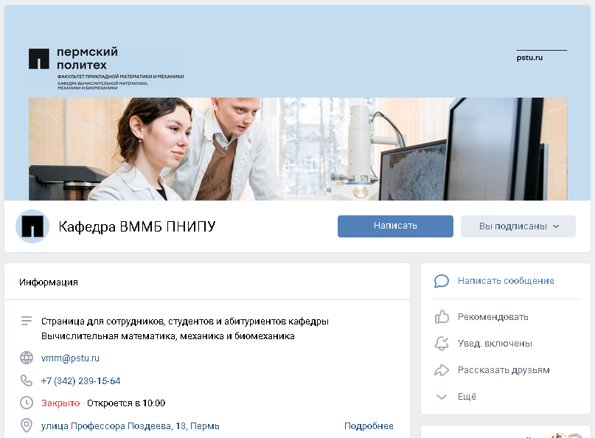
https://vk.com/vmmb_pnipu

Slide 3
Цель УИР - развитие интеллектуальных способностей студентов через освоение алгоритма научного исследования и формирования опыта выполнения исследовательского проекта.
Задачи УИР:
Сформировать мотивы учебно - исследовательской деятельности;
Обучить алгоритму научного исследования;
Формировать опыт выполнения индивидуального проекта;
Обеспечить участие студентов в различных формах представления исследовательских работ (выставки, конференции, семинары);
Организовать научное руководство исследовательской деятельностью студентов;
Научить студента самостоятельно работать с литературными источниками
…

Slide 4
Внутренние текущие затраты на научные исследования и разработки по Приволжскому федеральному округу https://rosstat.gov.ru/statistics/science
Мощнейшая поддержка научно-исследовательской деятельности от Министерства науки и высшего образования РФ заключается в проведении конкурсов (в том числе студенческих), система грантов, федеральные программы.

Slide 5
Этапы исследовательской деятельности
Формулирование проблемы, постановка цели, задачи, гипотезы
Изучение информации по данной тематике
Выбор методов исследования
Сбор, анализ, обобщение
Формулировка выводов
Обнародование результатов интеллектуальной деятельности*
*Научная статья, научный доклад, тезисы доклада, научные труды, патенты

Slide 6




https://pstu.ru/activity/scientifical/magazines/

Slide 7
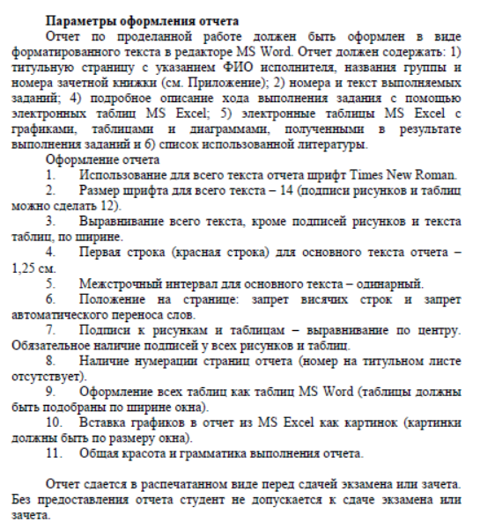
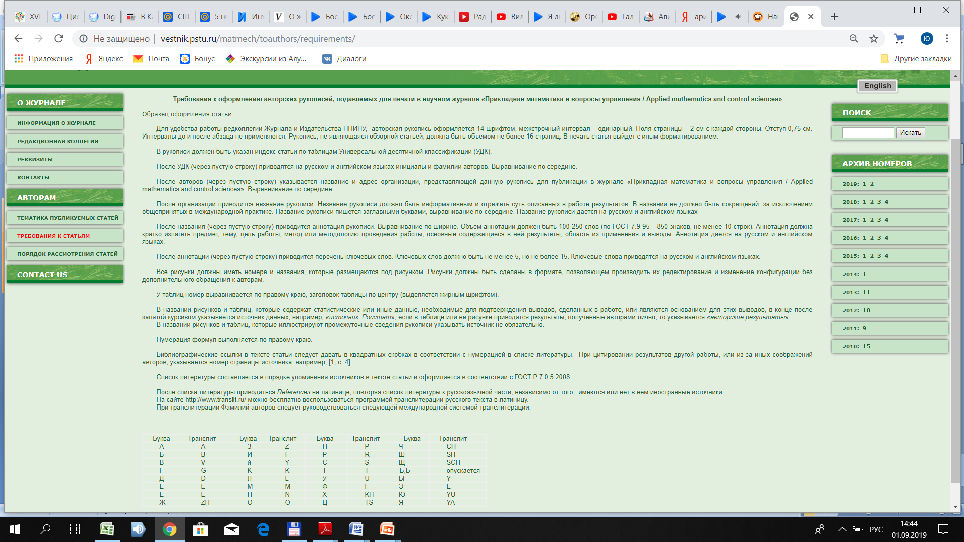
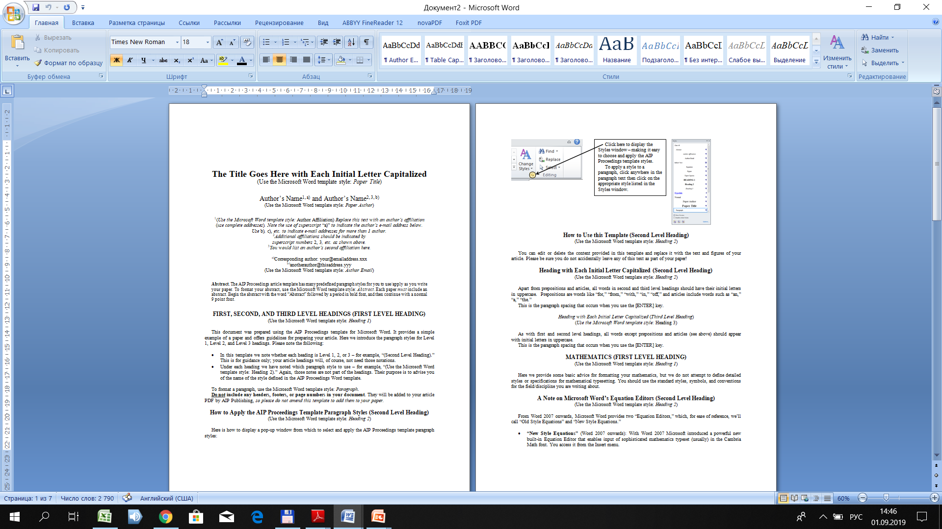
Примеры требований к оформлению документов

Slide 8
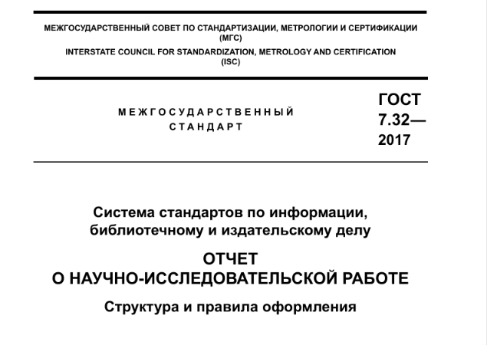

Slide 9
! Стандартные настройки основного текста в отчетных документах
Шрифт - Times New Roman. Размер шрифта 12-14 пт. Начертание обычное.
Стандартные настройки абзаца
- отступ красной строки 1,25 см, отступ слева и справа 0 см.;
- междустрочный интервал – одинарный или полуторный (1,5 строки), интервалы перед и после 0.
!!Стандартные настройки нумерованных и маркированных списков такие же как у основного текста при наличии 1 уровня у списка.
!!! Во всех стилях используемых в документах шрифт - Times New Roman с настройками близкими к основному стилю документа.
!!!! При создании заголовков разного уровня для автоматического содержания, а так же для выделения ряда абзацев в тексте искусственного увеличения размера шрифта текста в отчетных документах делать не нужно.
!!!!! При необходимости переноса текста или объектов на новую страницу не используются пустые строки, используется разрыв страницы.
!!!!!! Для того чтобы оформить часть документа в другом виде (альбомная ориентация, 2 и более колонок, другие настройки полей документа и т.д.) используются разрывы разделов.
!!!!!!! При необходимости выравнивания текста по листу документа для организации оригинальных форм документа используются настройки стиля «Табуляция».

Slide 10
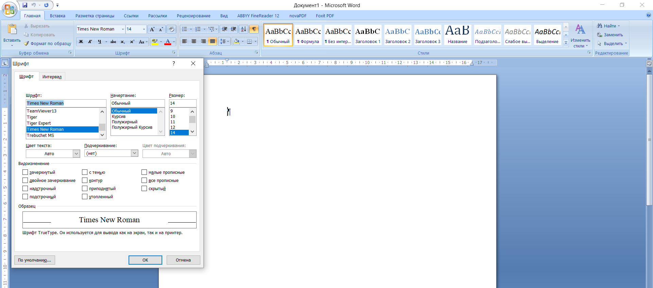
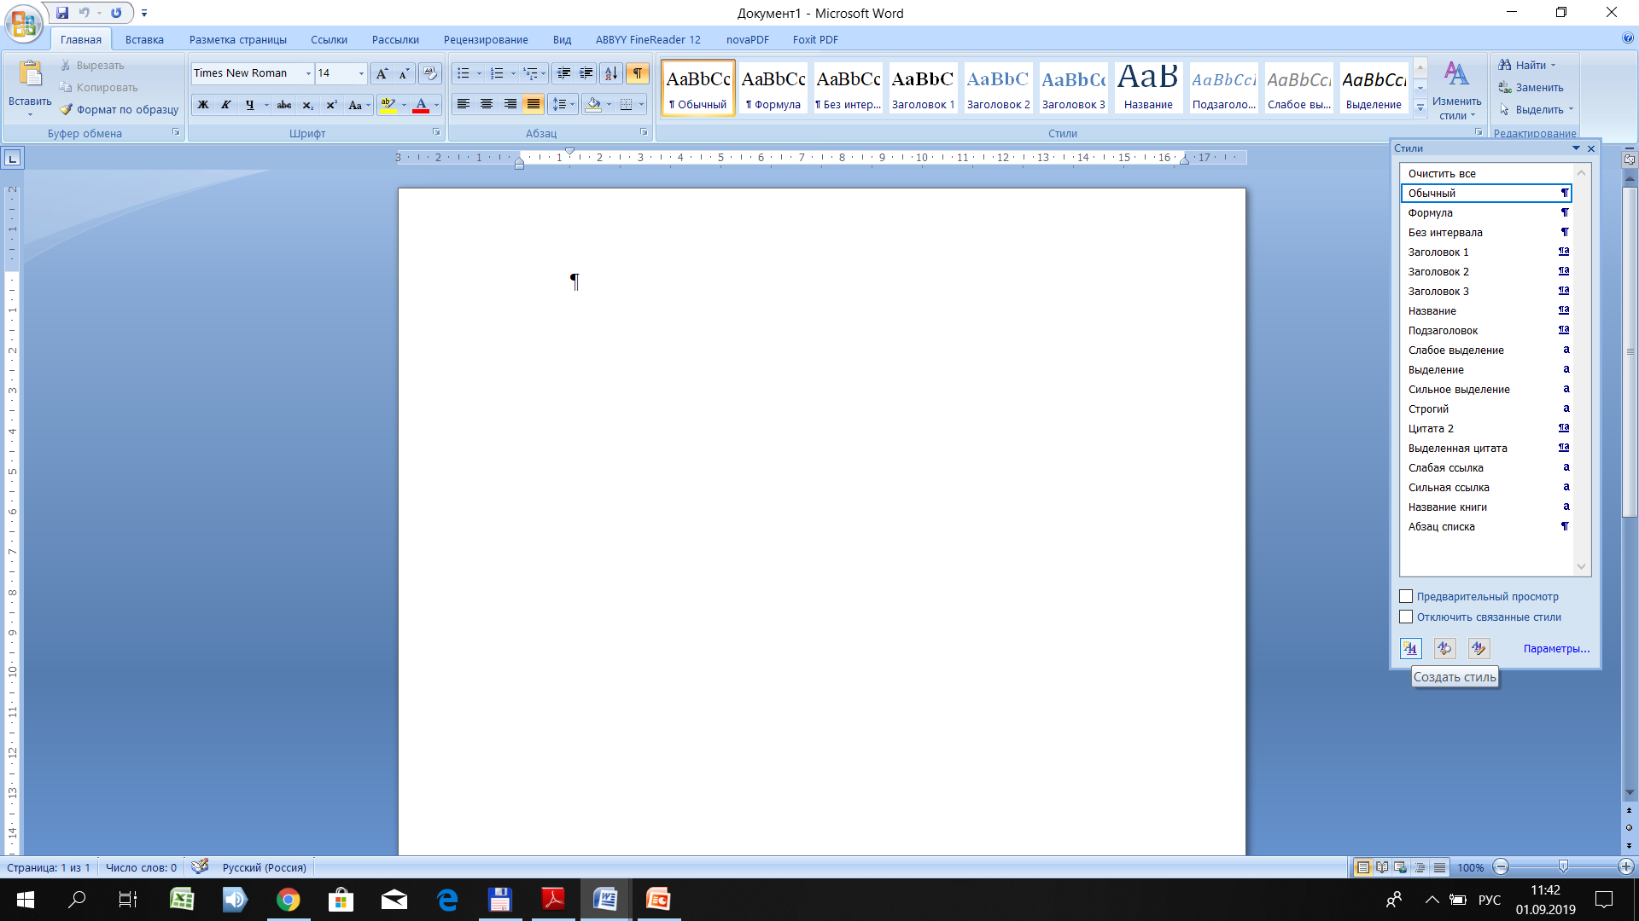
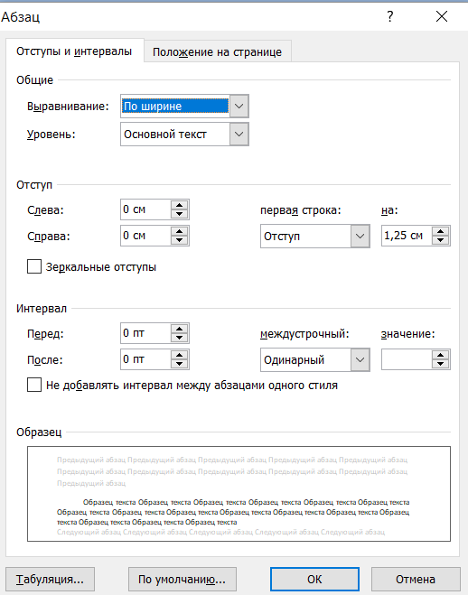
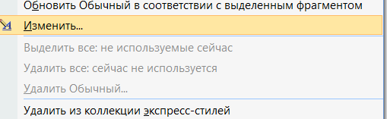
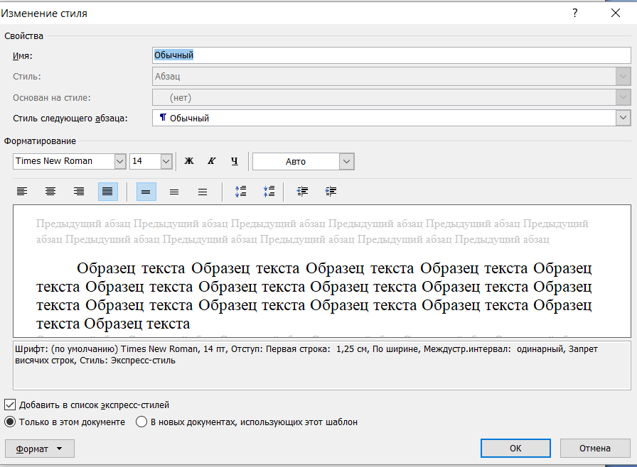
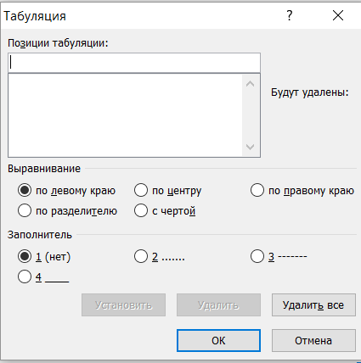
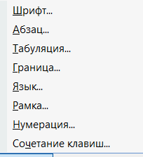
Работа со стилями в MS Word
Изменение параметров шрифта и абзаца на главной странице MS Word приведет к тому, что при копировании и сбросе настроек текста возникнут ошибки форматирования, так как в стилях остались настройки стандартные для MS Word, которые не являются стандартными для России.
Изменять настройки шрифта и абзаца необходимо через стили документа
Стиль с настройками табуляции часто используется для простоты работы со специальными объектами (рисунки, формулы и т.д.)
Часто в шаблонах документов уже есть специальные стили и только требуется разобраться в каком случае они применяются.
При оформлении отчетов и т.п. часто требуется создание специальных стилей, например при работе с формулами.

Slide 11
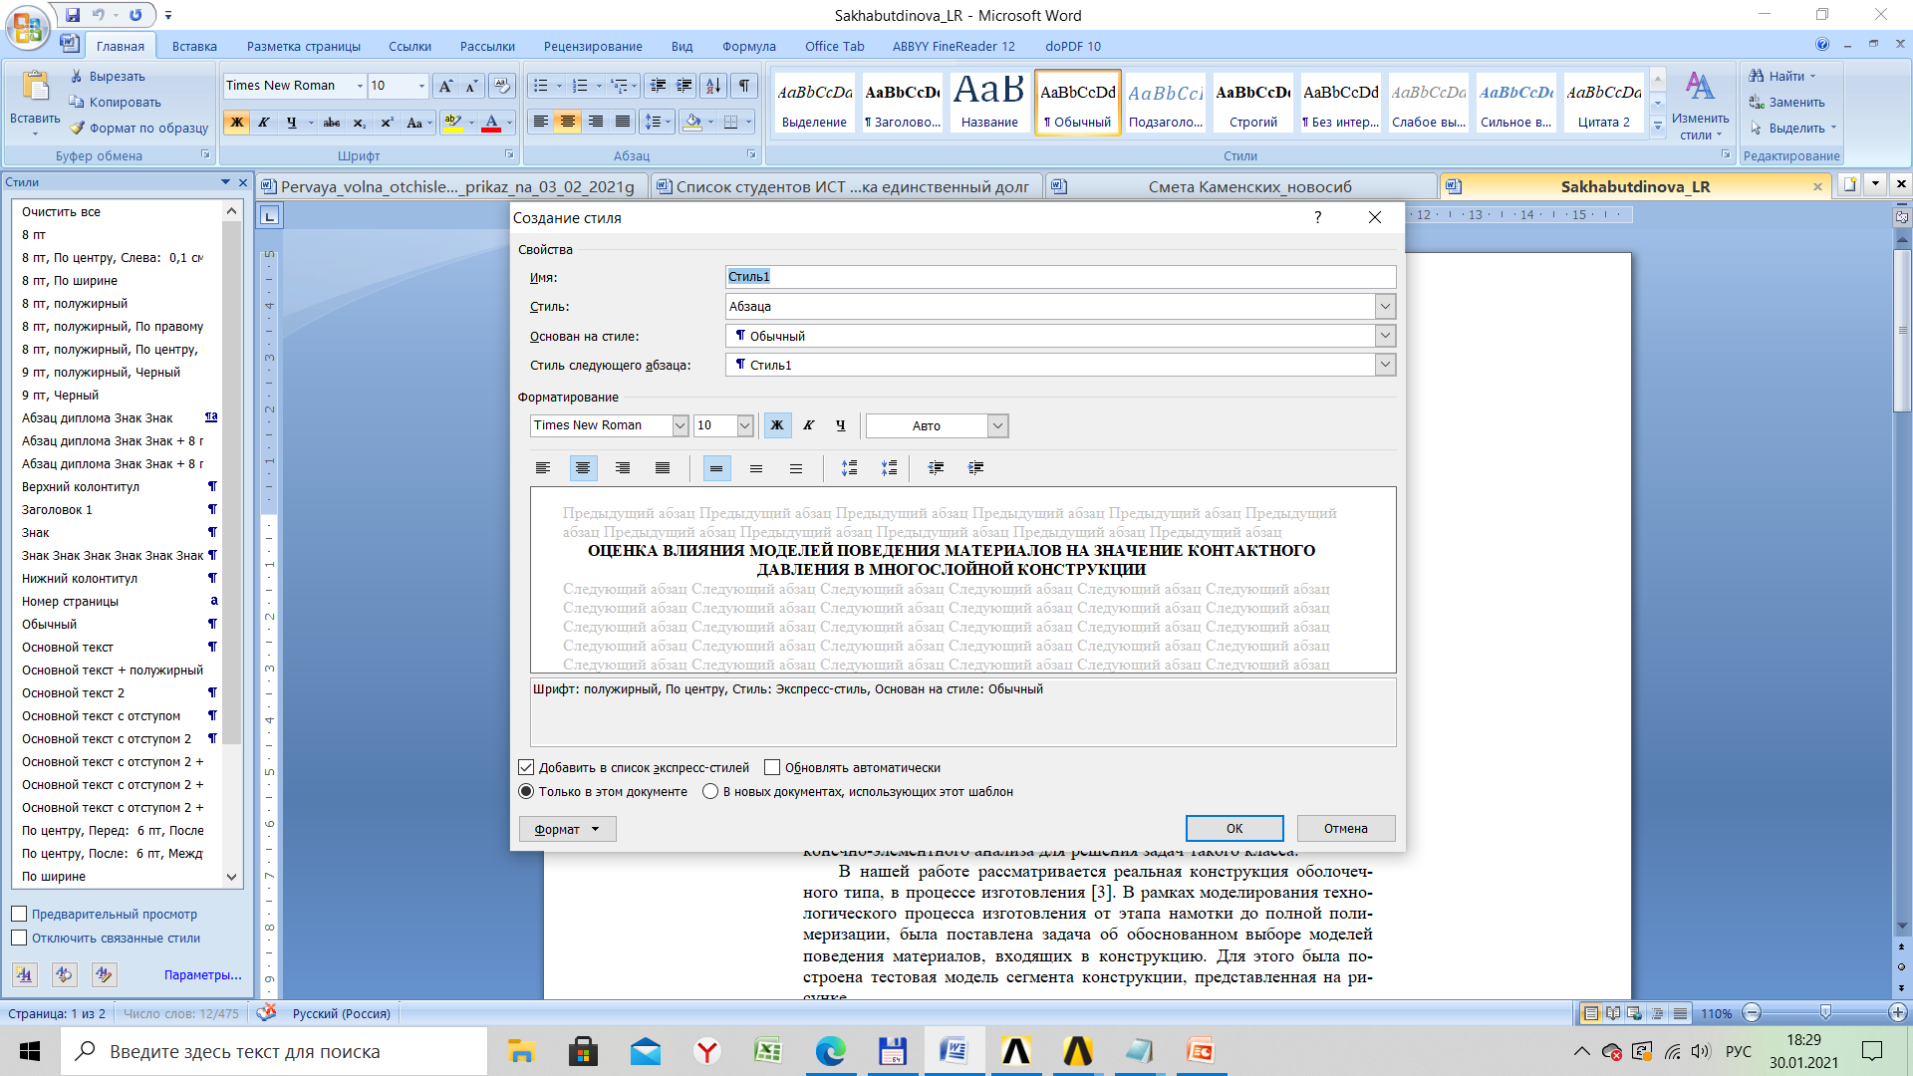
Создание собственного стиля в документах в MS Word
1 вариант создания уникального стиля в документах
Главная > Стили или Alt+Ctrl+Shift+S – всплывет окно со стилями в котором можно вызвать создание нового стиля или изменение уже имеющего (изменение можно сделать и на главной вкладке).
Создание
стиля
* Имя стиля должно быть понятным, т.е. должно быть понятно для чего стиль предназначен.
** Для того чтобы «не прихватить» какие-то не нужные настройки или дальнейшие изменения с других стилей в поле «Основан на стиле» нужно выбрать нет.
*** Настройки стиля «Шрифт», «Абзац», «Табуляция» и т.д. настраиваются согласно требований или в зависимости от целей стиля.
**** Для создания стиля списка (нумерованный или маркированный) с определенными настройками нумерации сначала требуется настроить «Нумерацию», а затем «Абзац». Иначе настройки абзаца изменяться после настройки нумерации.
***** Для того чтобы созданный стиль или изменения в существующем стиле сохранились для других документов необходимо выбрать «В новых документах, использующих этот шаблон».

Slide 12
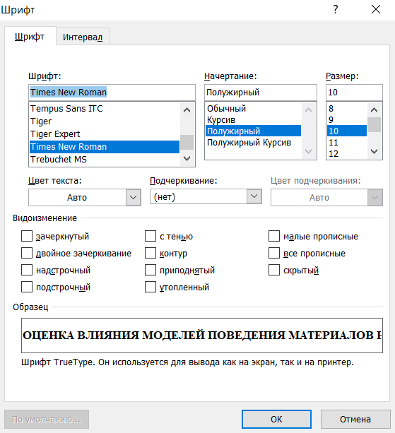
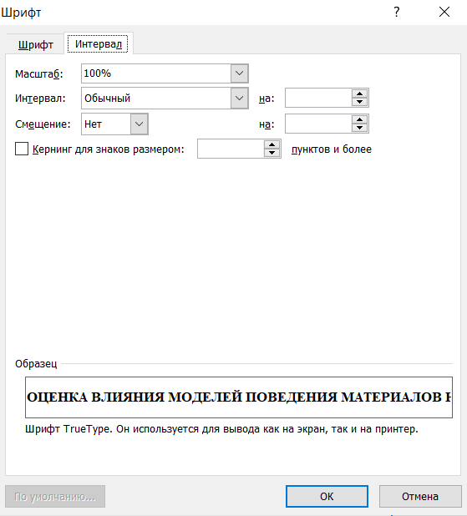
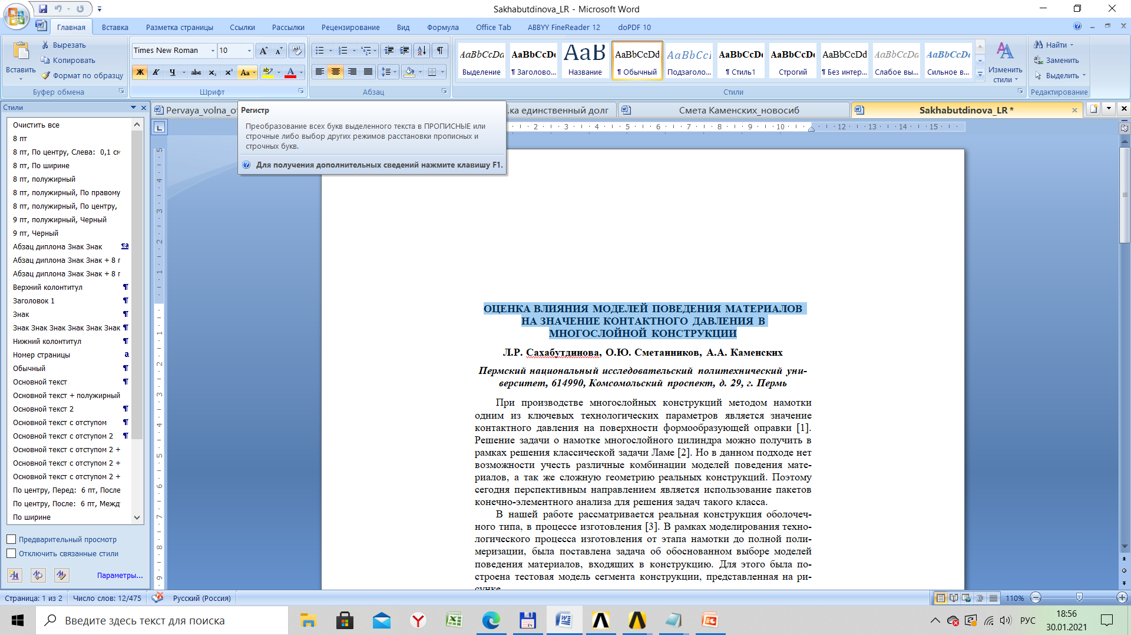
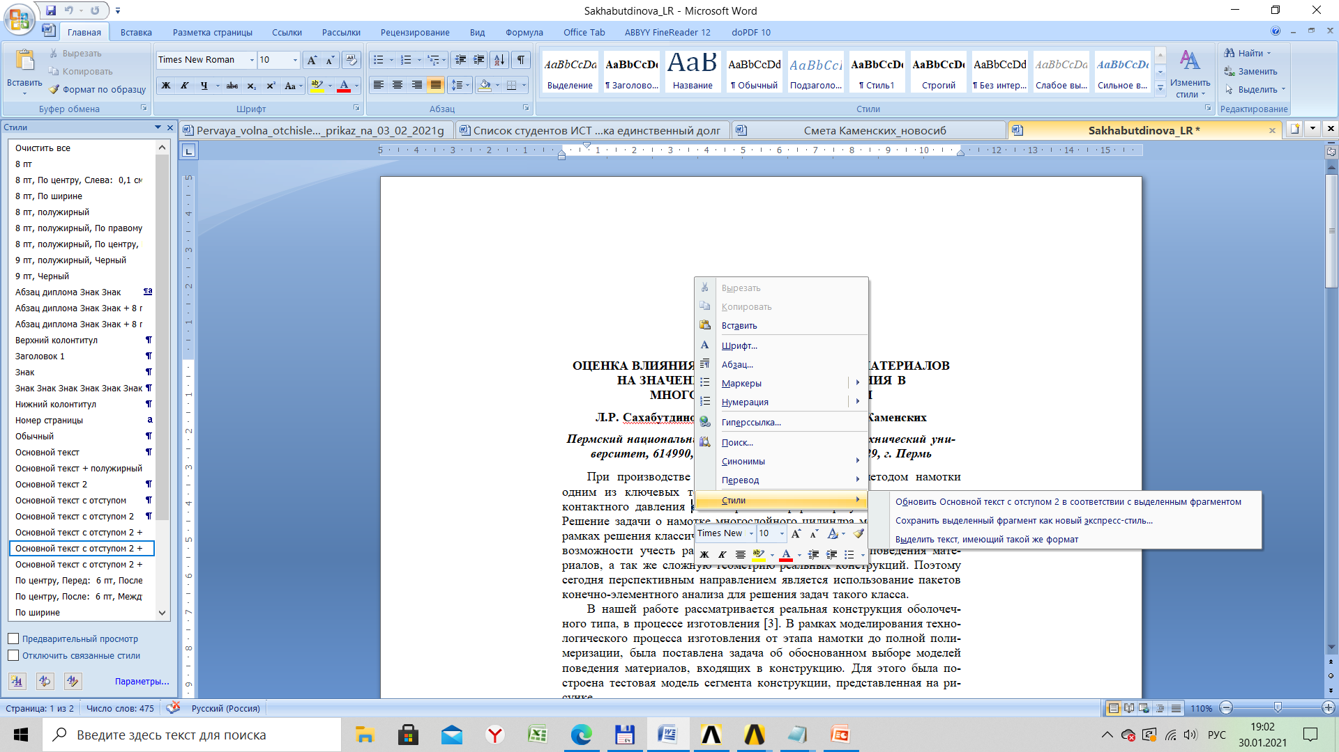
Создание собственного стиля в документах в MS Word
2 вариант создания уникального стиля в документах
! Настройки во вкладке «Шрифт» позволяют изменить регистр текста, межзнаковый интервал, а так же настроить шрифт документа с различными эффектами (тень, цвет, подчеркивание, цвет подчеркивания и т.д.).
!! При работе с регистром документа может возникнуть ряд сложностей, регистр может не изменяться при выборе стилей и настроек. Таким образом требуется:
1. Очистить стиль документа;
2. Выбрать тип регистра текста все строчные;
3. Поменять регистр текста в требуемый формат.
- Настроить полностью стиль через настройки абзаца и шрифта (настройки табуляции и т.п. после такого создания стиля лучше проверить) и сохранить созданное форматирование текста как новый экспресс стиль.
- При нахождении в требуемом разделе, выделить требуемый фрагмент и нажать правую кнопку мыши. Всплывет окно меню.
- Стили > Сохранить выделенный фрагмент как новый экспресс-стиль.
- Всплывет окно создание стиля, как на предыдущем слайде.
- Стиль так же называется понятным названием.

Slide 13
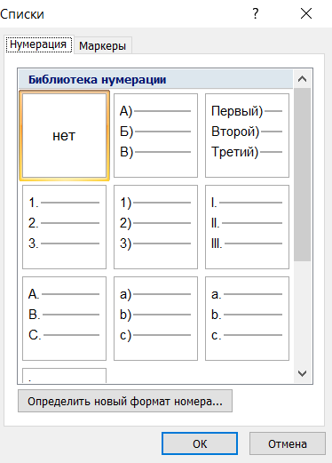
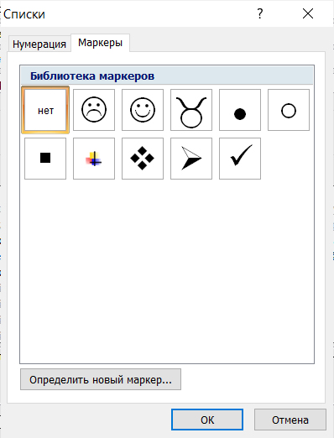
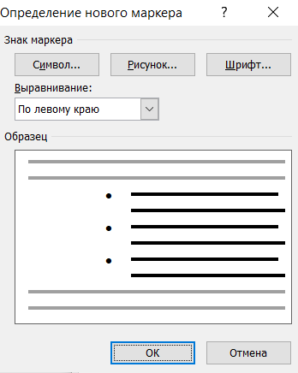
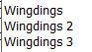
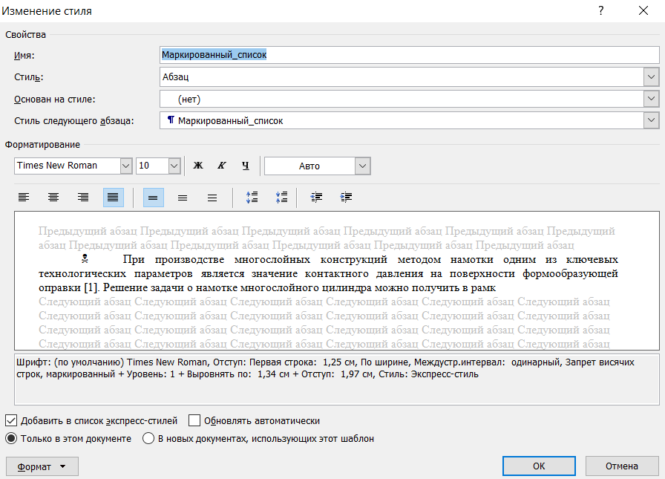
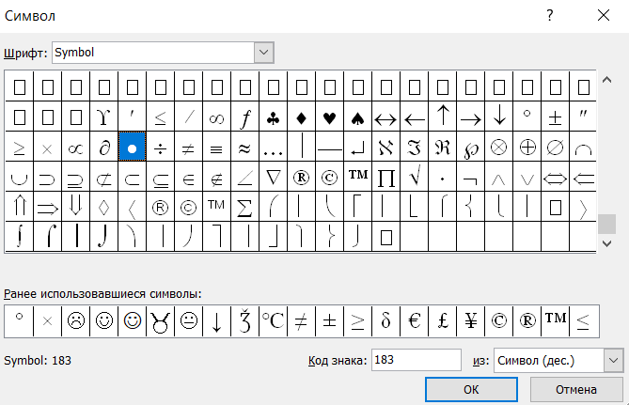
Работа с нумерованными и маркированными стилями в MS Word
При создании стиля для нумерованных или маркированных списков настройка стиля начинается с вкладки формата «Нумерация».
! При создании стиля можно определить «новый формат номера» и «новый маркер».
!! В качестве маркера для списка можно выбрать любой символ.
* Нумерованный или маркированный список создан с требуемыми настройками нумерации, если они отображаются в окне просмотра.
В лабораторной работе символы для маркированного списка в основном находятся в 3 вкладках
Созданный маркированный список
!!! Требуемый символ в качестве маркера можно найти по Unicode (Юникоду).

Slide 14
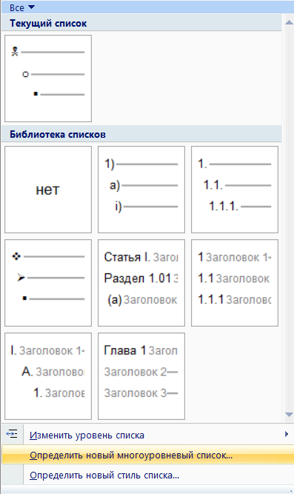
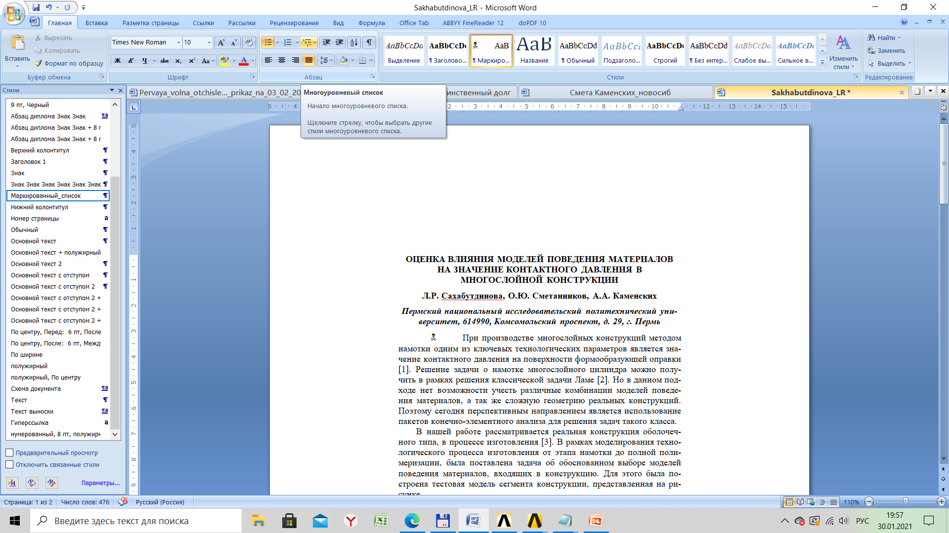
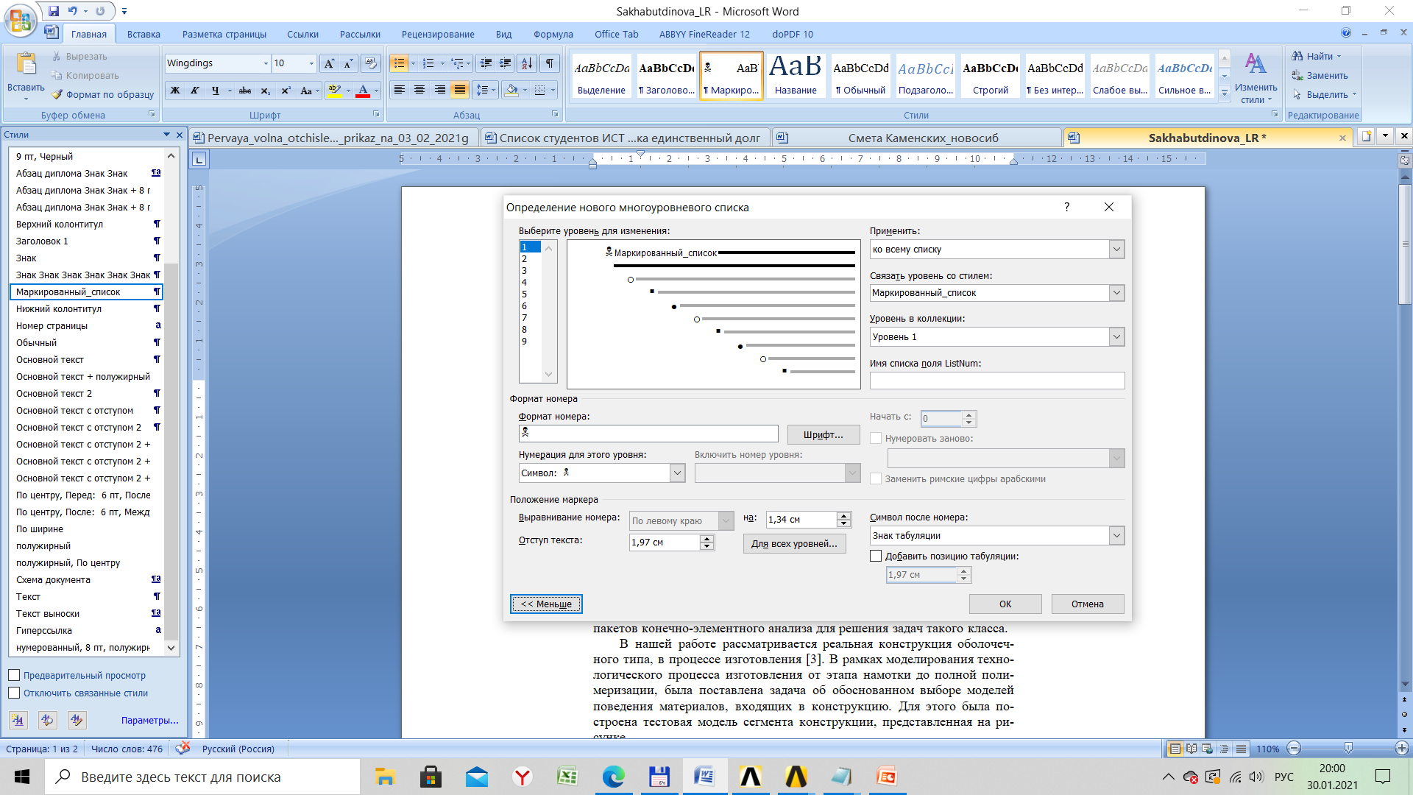
Работа с многоуровневыми списками в MS Word
При создании многоуровневого списка создается не стиль, а определяется новый многоуровневый список со своими настройка ми каждого уровня.
! Уровень списка для каждого абзаца может быть назначен и изменен.
!! Можно создавать настройки многоуровневого списка и как отдельные списки, при этом надо быть очень аккуратными с нумерацией и маркерами.
Главная
!!! Многоуровневый список нужно настроить, так что бы он достаточно хорошо «вписывался» в основной текст и не превращался в «тонкую полоску текста с права» на последнем уровне списка из-за автонастроек отступов.
«Нормальные» настройки для трехуровневого списка:
1 уровень многоуровневого списка: положение маркера – выравнивание номера 1,25 см; отступ текста 0 см; символ после номера – пробел.
2 уровень многоуровневого списка: положение маркера – выравнивание номера 2,5 см; отступ текста 0 см; символ после номера – пробел.
3 уровень многоуровневого списка: положение маркера – выравнивание номера 3,75 см; отступ текста 0 см; символ после номера – пробел.

Slide 15
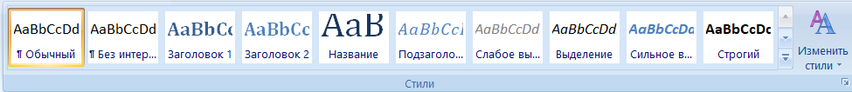
Автоматическое создание оглавления при помощи стилей в MS Word
Автоматическое создание содержания возможно при наличии в тексте «Заголовков» разного уровня. При этом требуется настройка Заголовков 1, 2, 3 и т.д. уровня согласно с настройками основного текста. А так же настройки стилей «Оглавления».
Заголовок 1 (уровня) связан с Оглавлением 1 (уровня);
Заголовок 2 (уровня) связан с Оглавлением 2 (уровня) и т.д.
! Заголовки 1, 2 и т.д. уровня настраиваются как «Обычный» стиль. Основное условие шрифт Times New Roman, размер шрифта 12-14 пт., такой же как у основного текста. Остальные настройки могут варьироваться.
!! Если в стилях документа есть только Заголовок 1 (уровня), то как только в тексте появятся абзацы с настройками стиля Заголовок 1 (уровня), тогда в списке стилей появится стиль соответствующий следующему уровню заголовков.
!!! Если заголовки (а так же любые объекты) выровнены на листе по центру, тогда у данного стиля (объекта) не может быть отступа красной строки.
!!!! После того, как все заголовки настроены и назначены на требуемые названия разделов и подразделов или глав и подглав документа, тогда необходимо перейти на вкладку «Ссылки» и выбрать объект «Оглавление», в котором нужно будет настроить стили Оглавления разного уровня.
!!!! Стили Оглавления настраиваются в таком же всплывающем окне как и обычные стили.

Slide 16
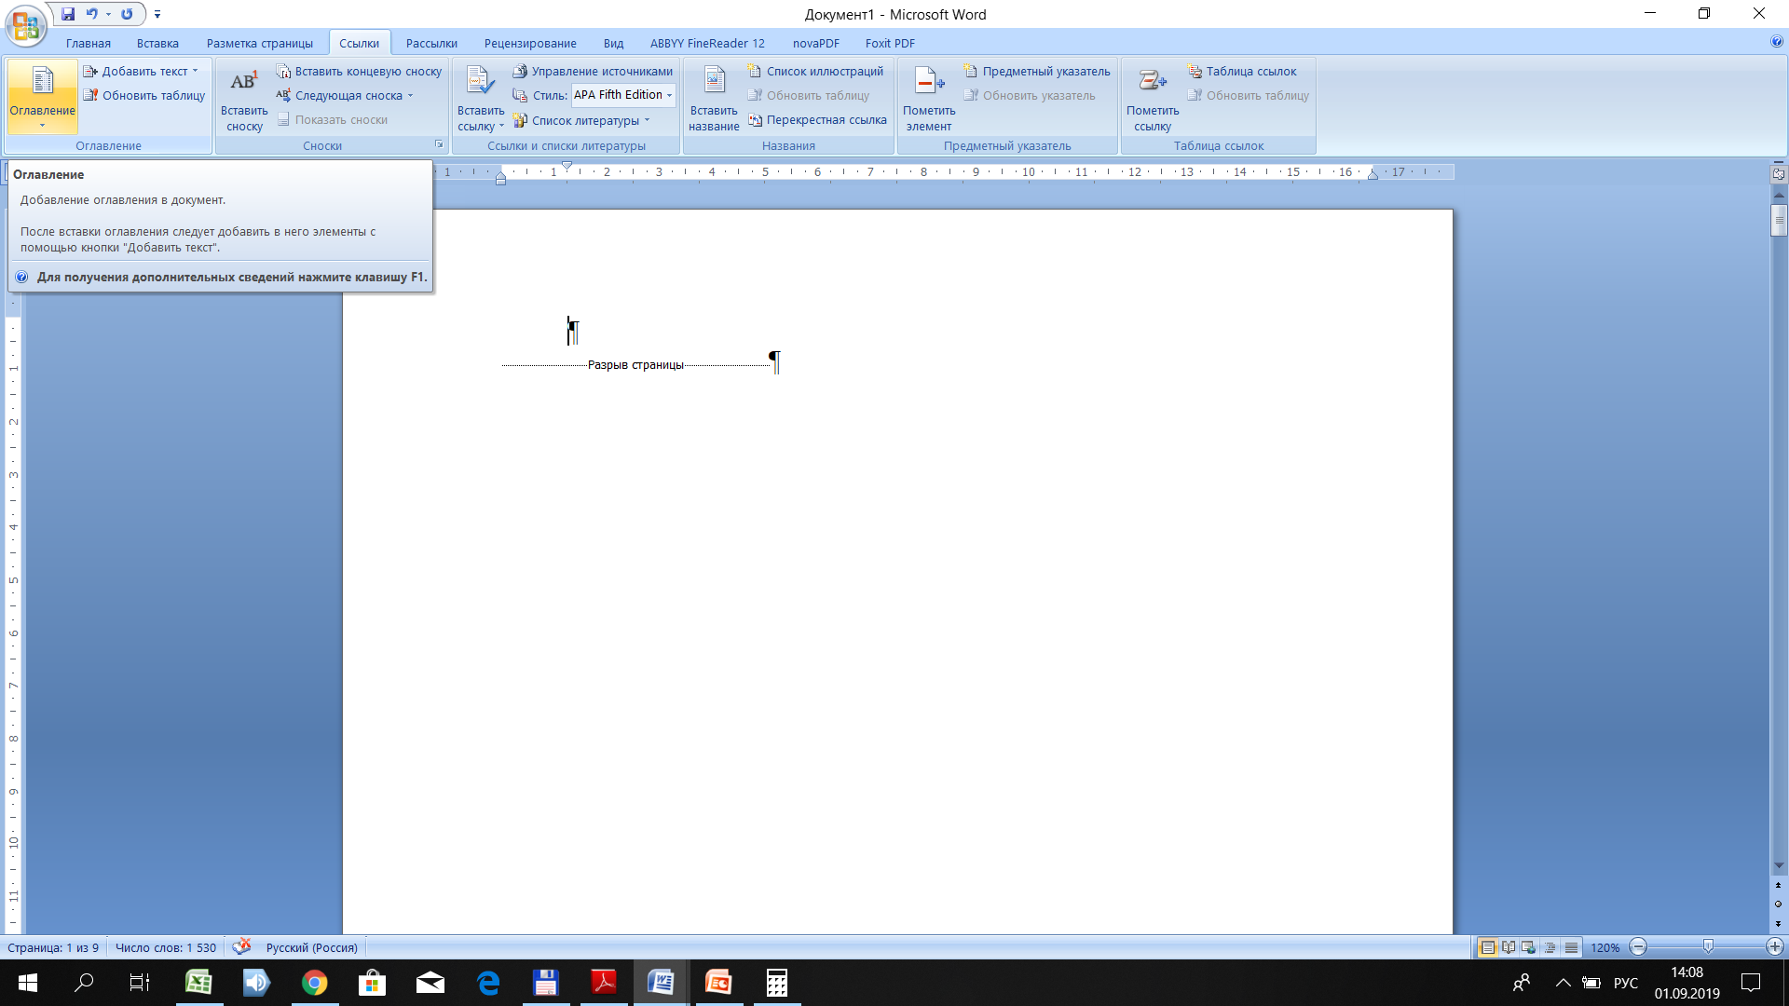
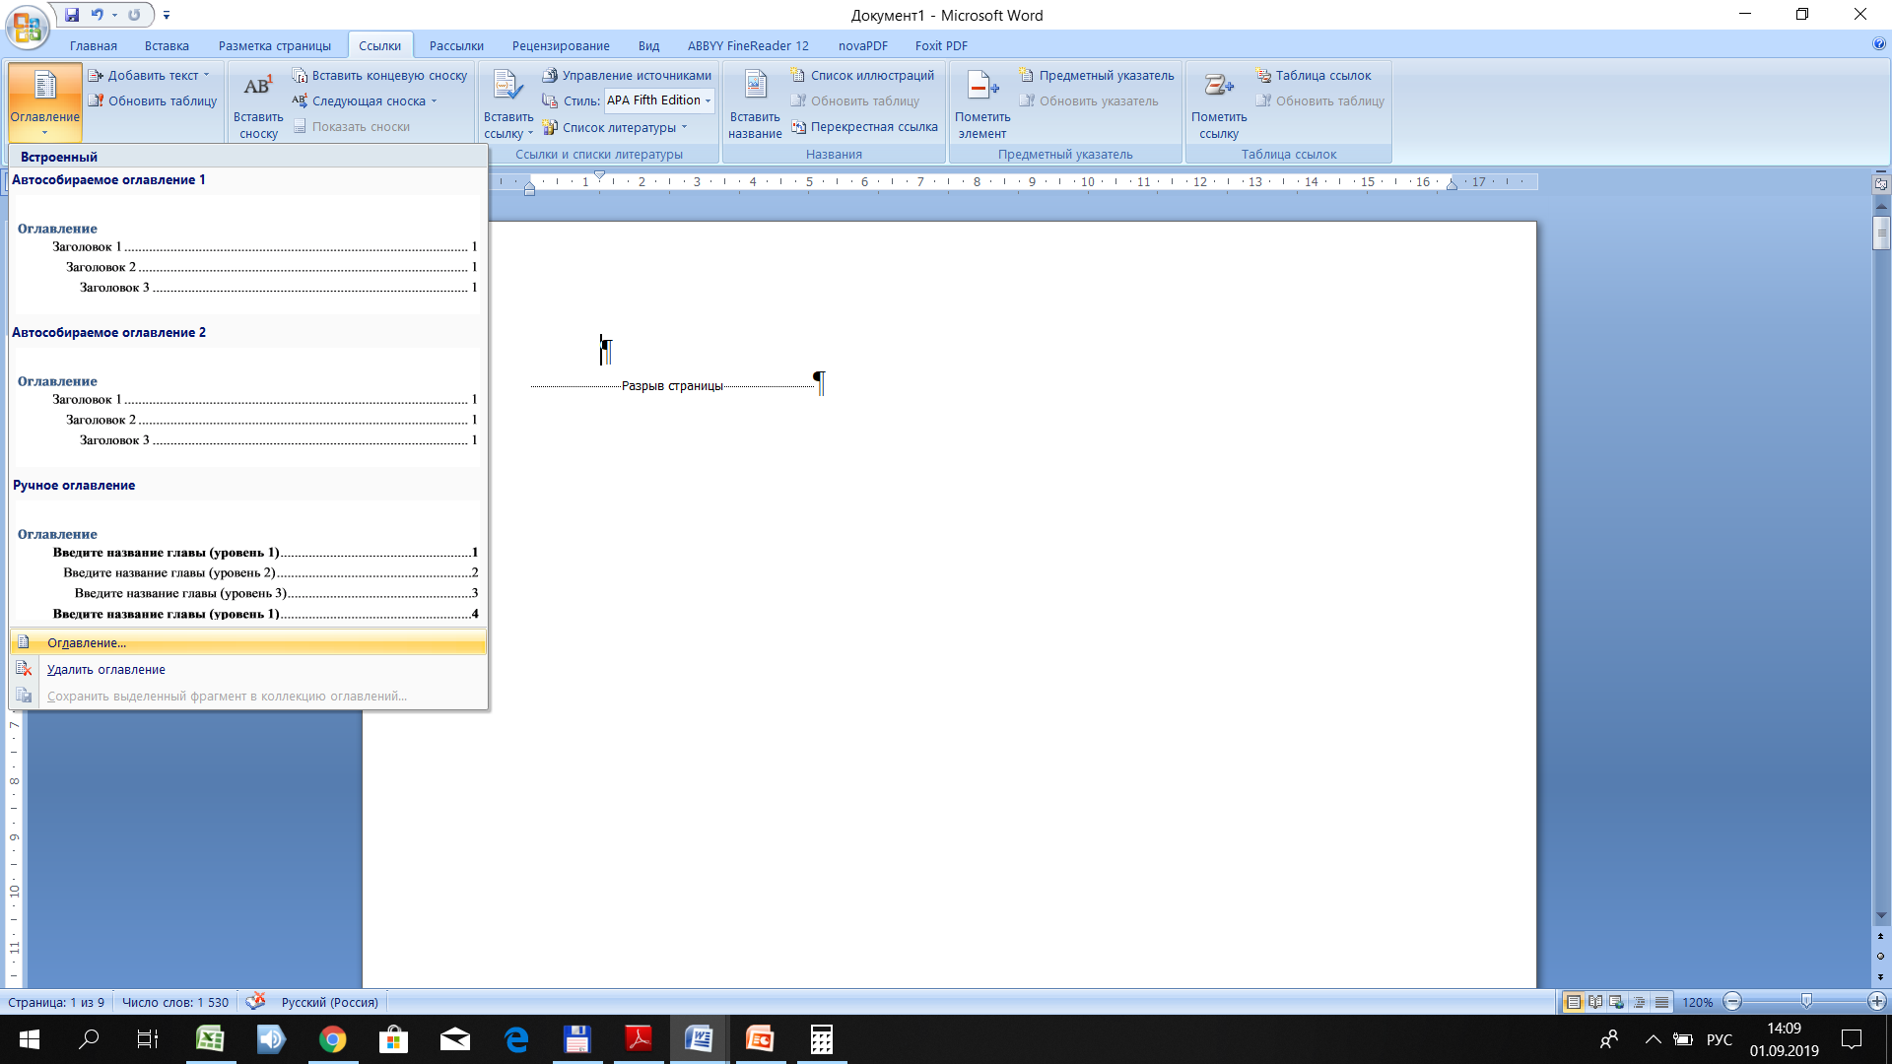
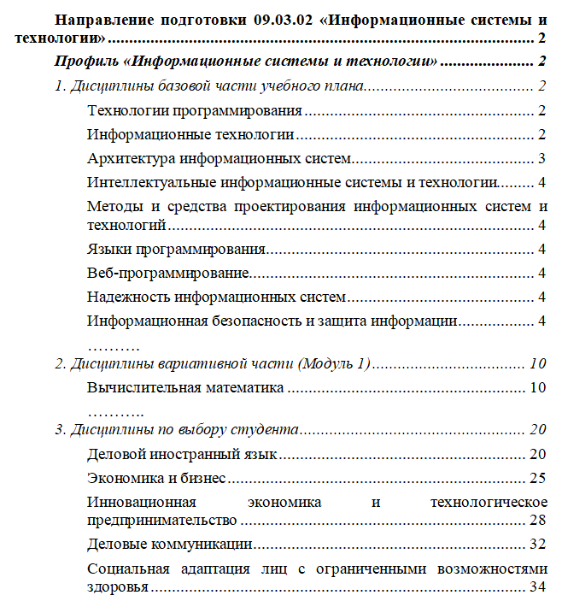
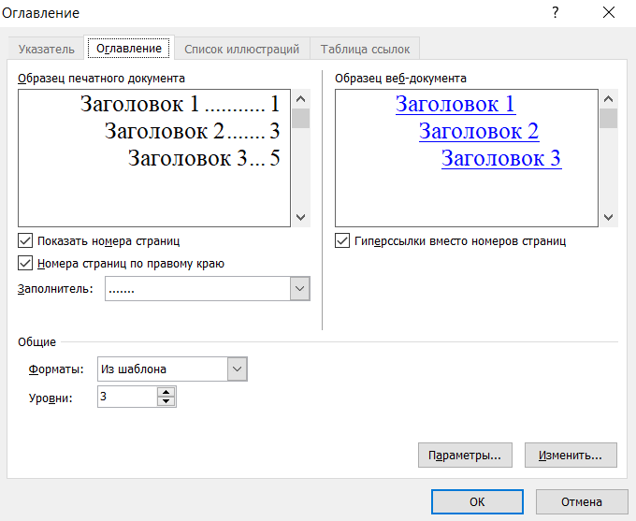
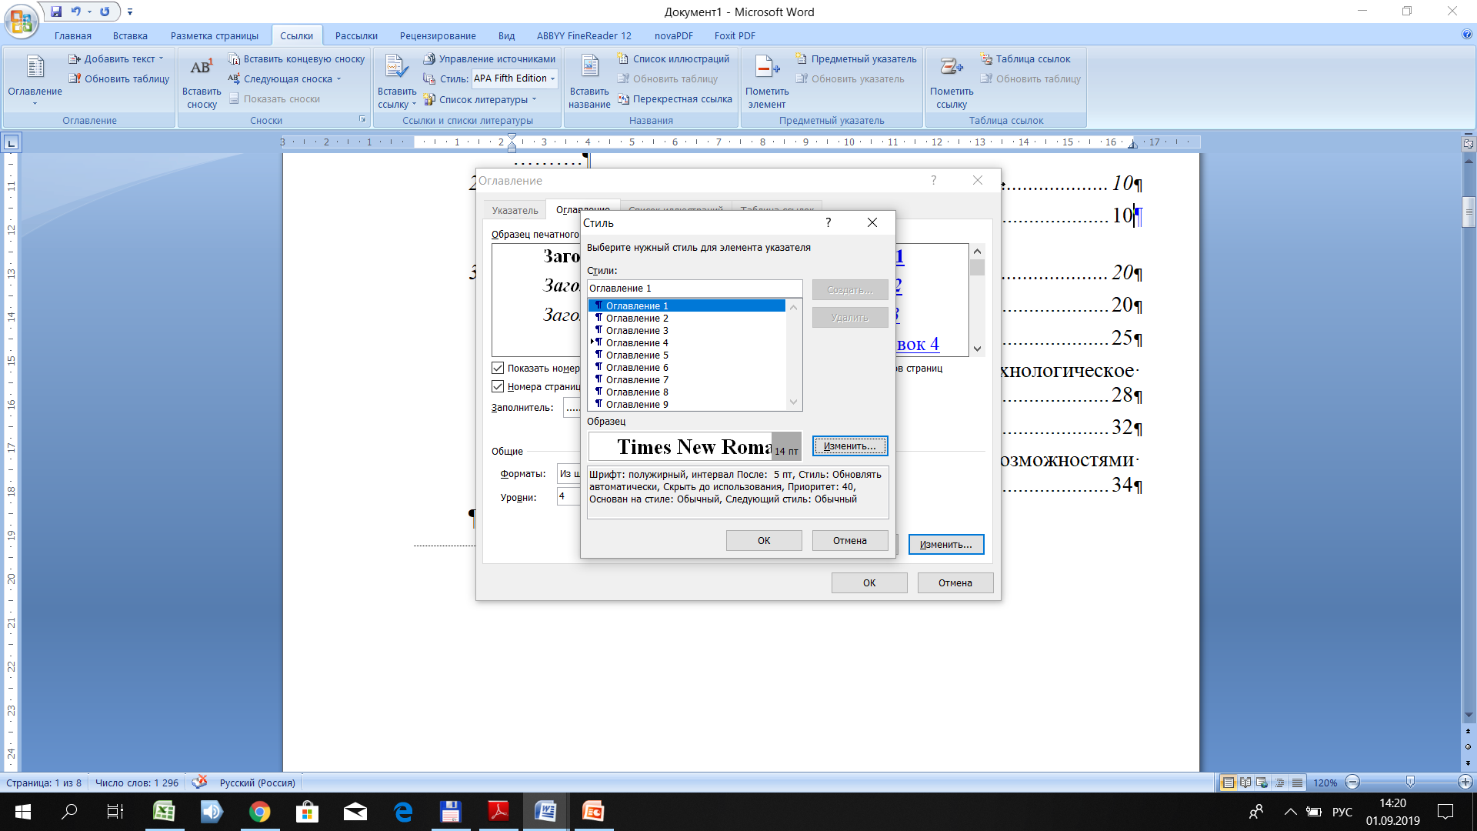
Автоматическое создание оглавления при помощи стилей в MS Word
Автоматически созданное оглавление
При формировании отчетного документа достаточно настроить заголовки 1,2,3… уровня согласно требованиям или на основе «Обычного» стиля документа, назначить требуемые стили документа на заголовки и при автоматическом создании «Оглавления» выбрать формат оглавления.
Форматирование каждого раздела оглавления можно настроить.

Slide 17
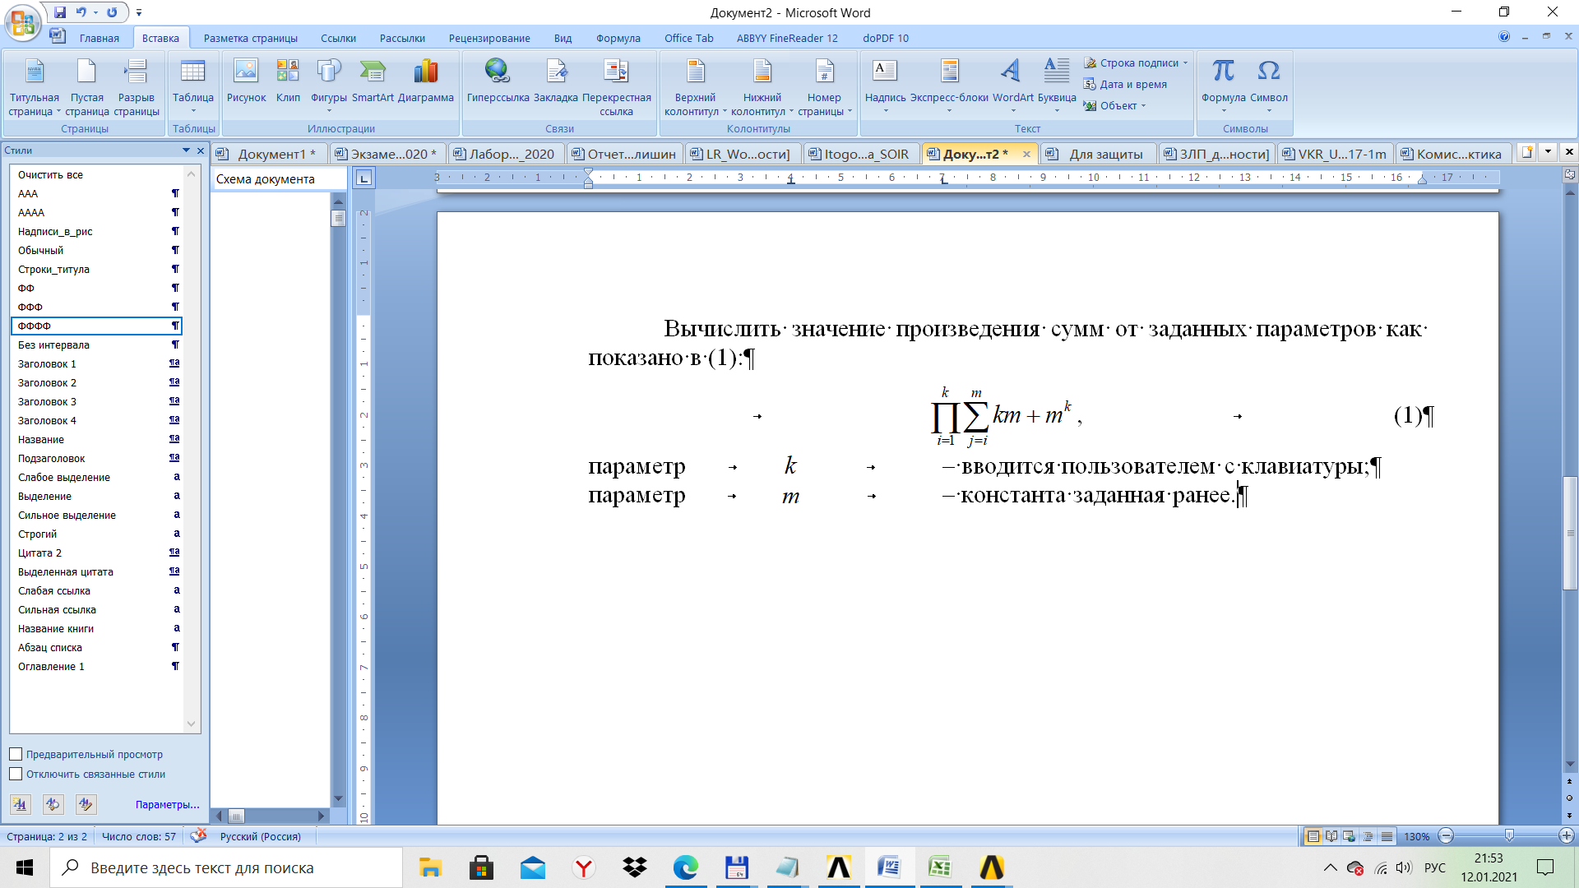
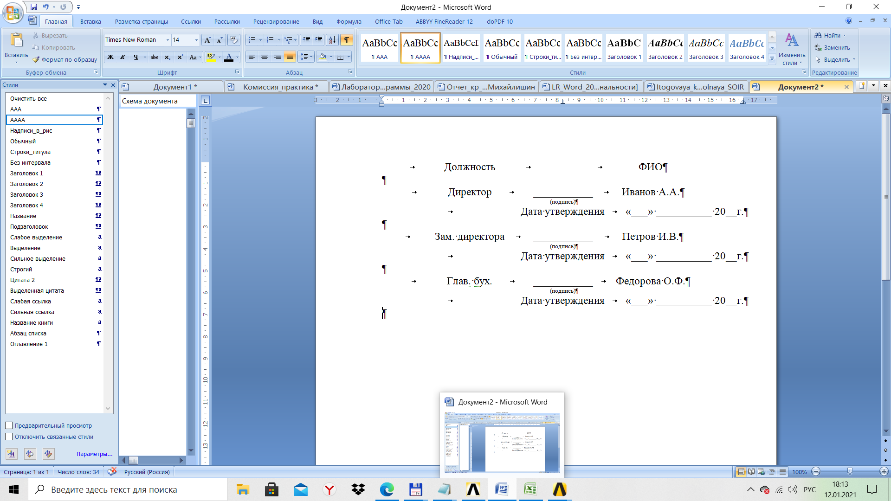
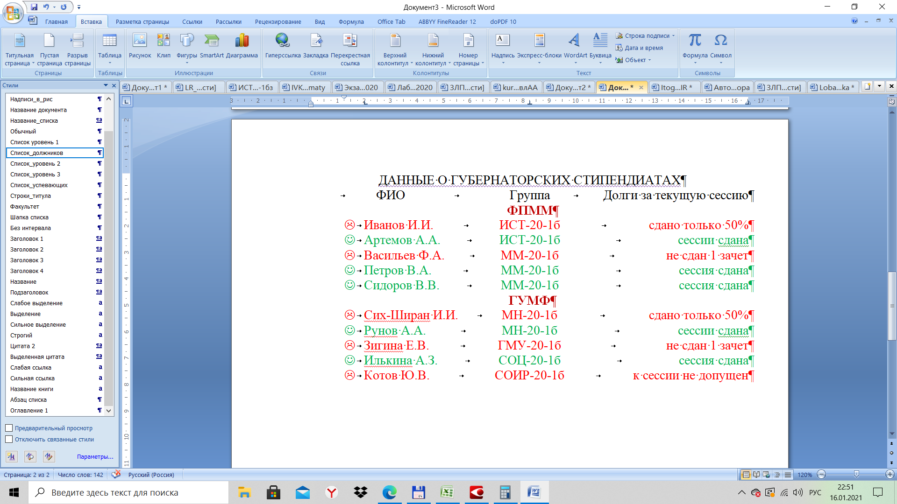
Создание специализированных стилей для оформления объектов в MS Word
При помощи табуляций и их настроек можно создавать определенные стили для создания оригинальных объектов:
- стили со сносками для оформления формул и других объектов (*);
- стили для автоматизированного создания ведомостей согласования отчетов (**);
- оригинальные стили для оформления документации и т.д. (***).
*
**
***

Slide 18
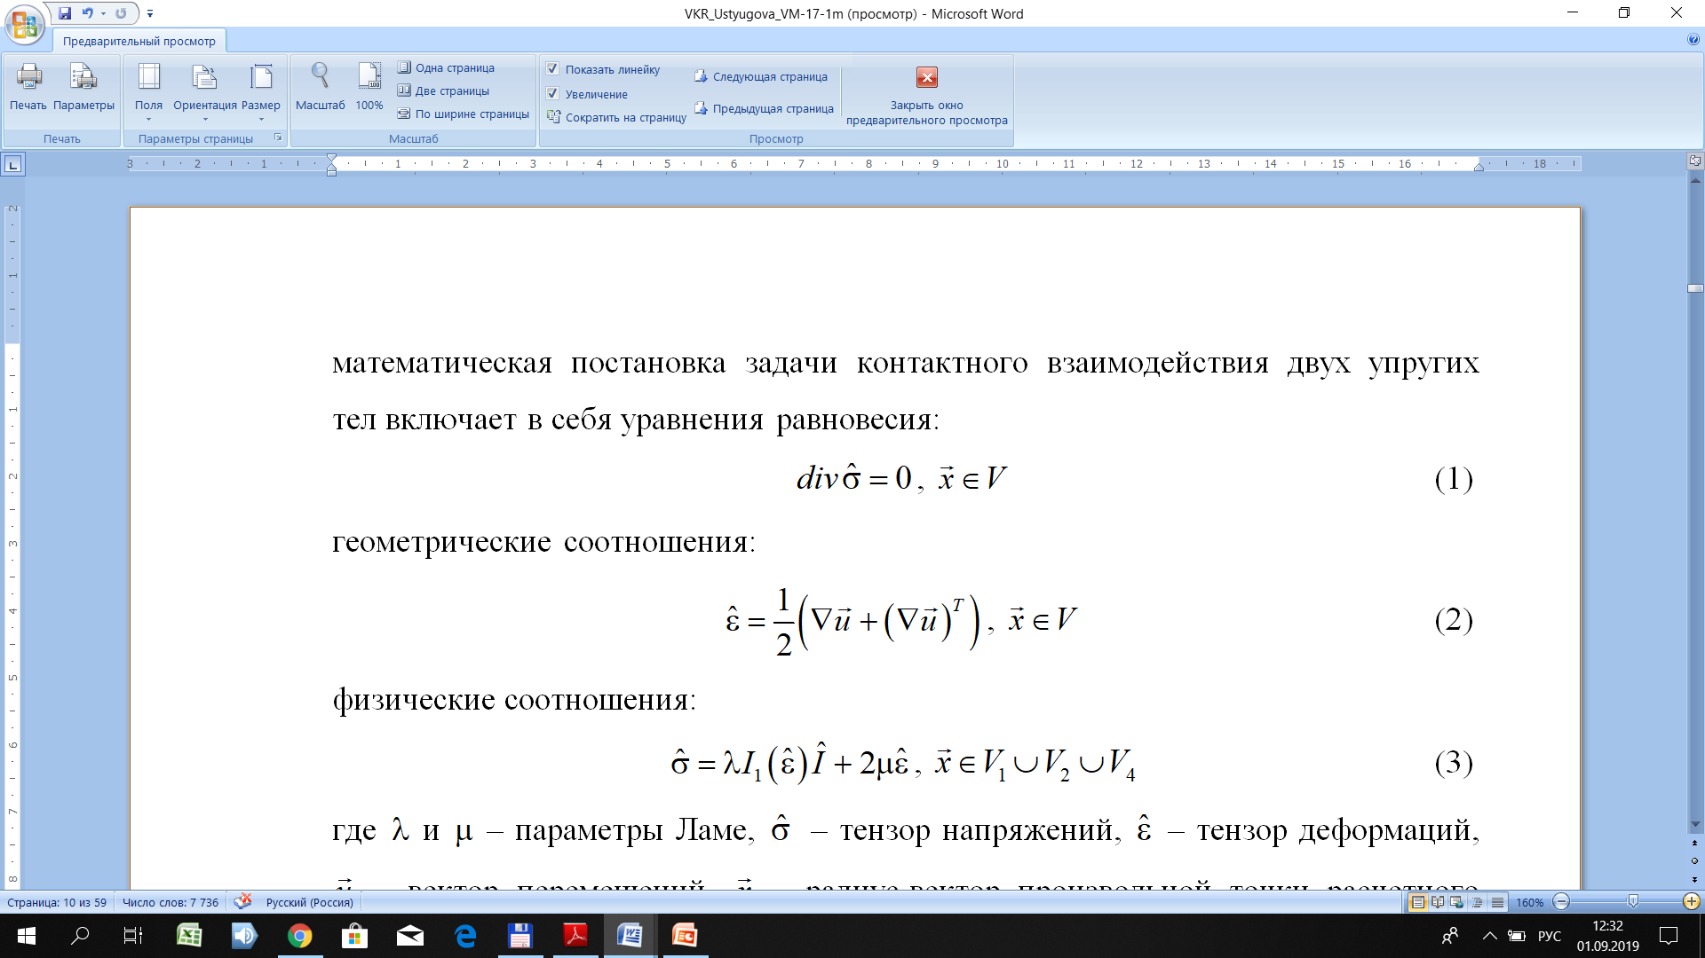
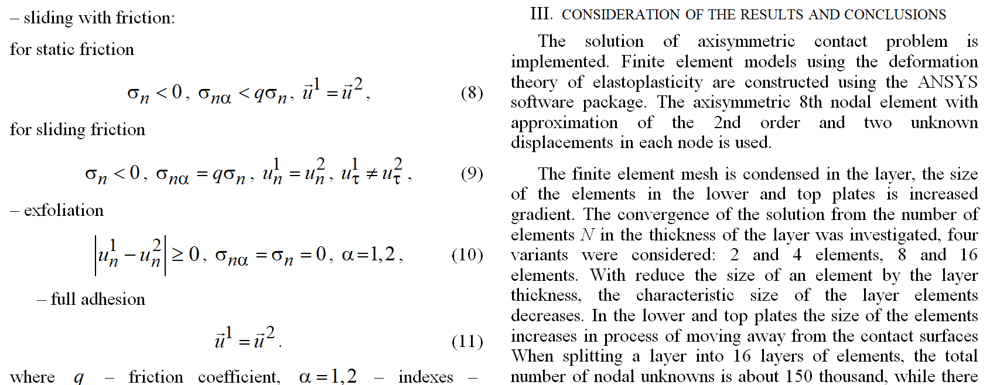
Примеры использования самостоятельно созданного стиля «Формула»

Slide 19
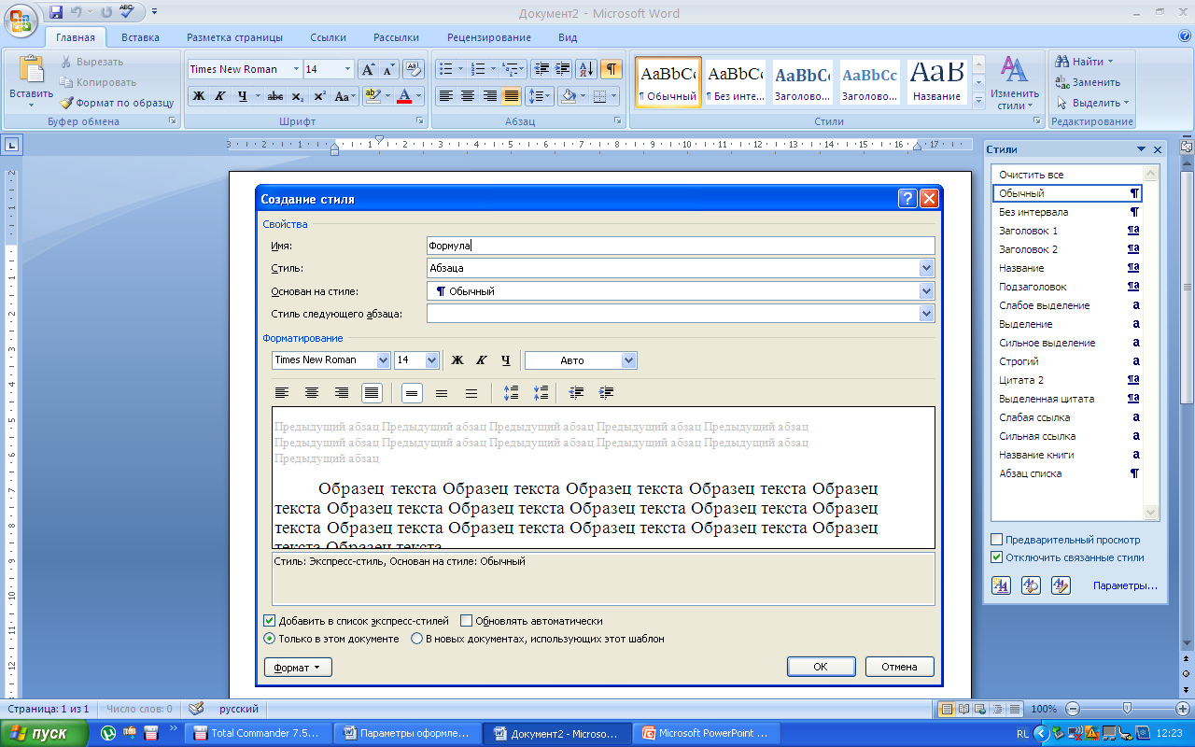
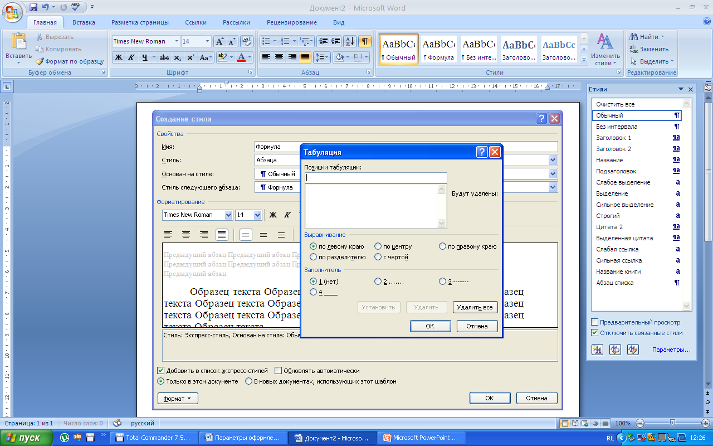
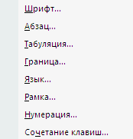
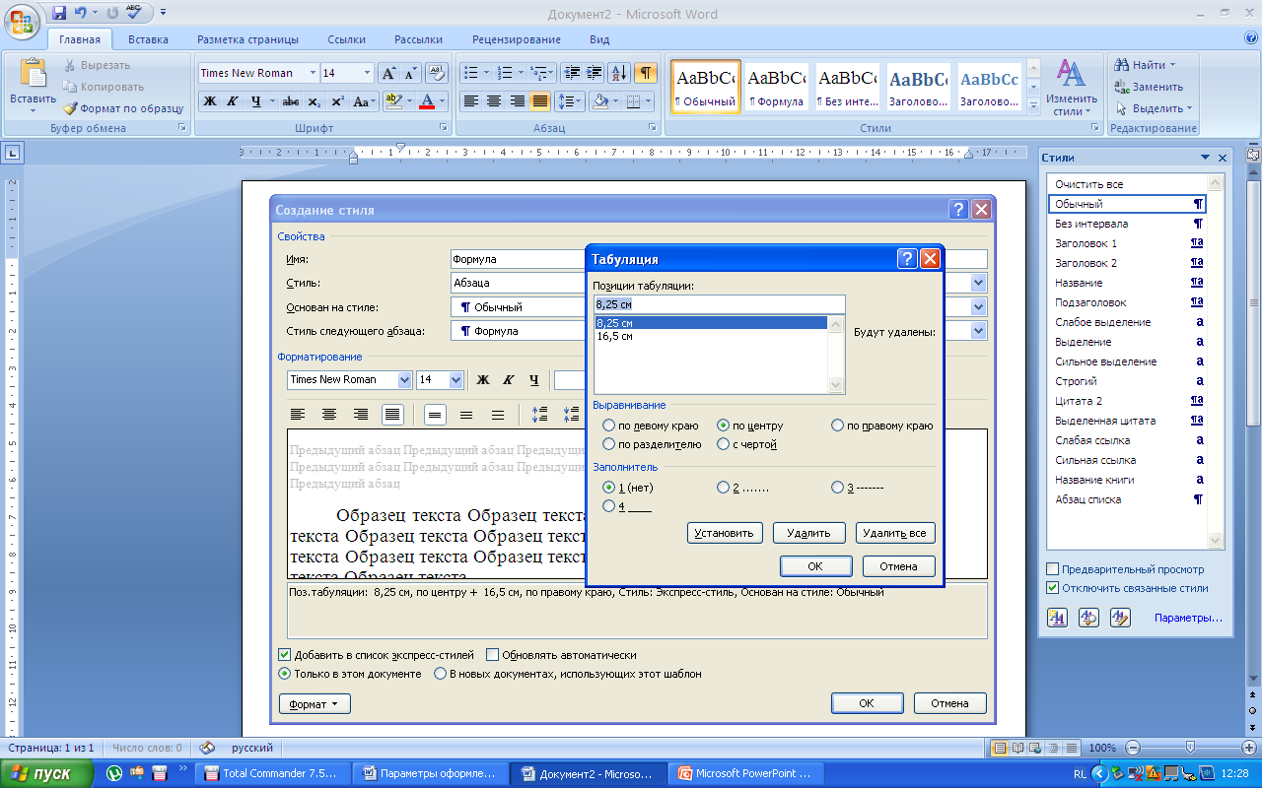
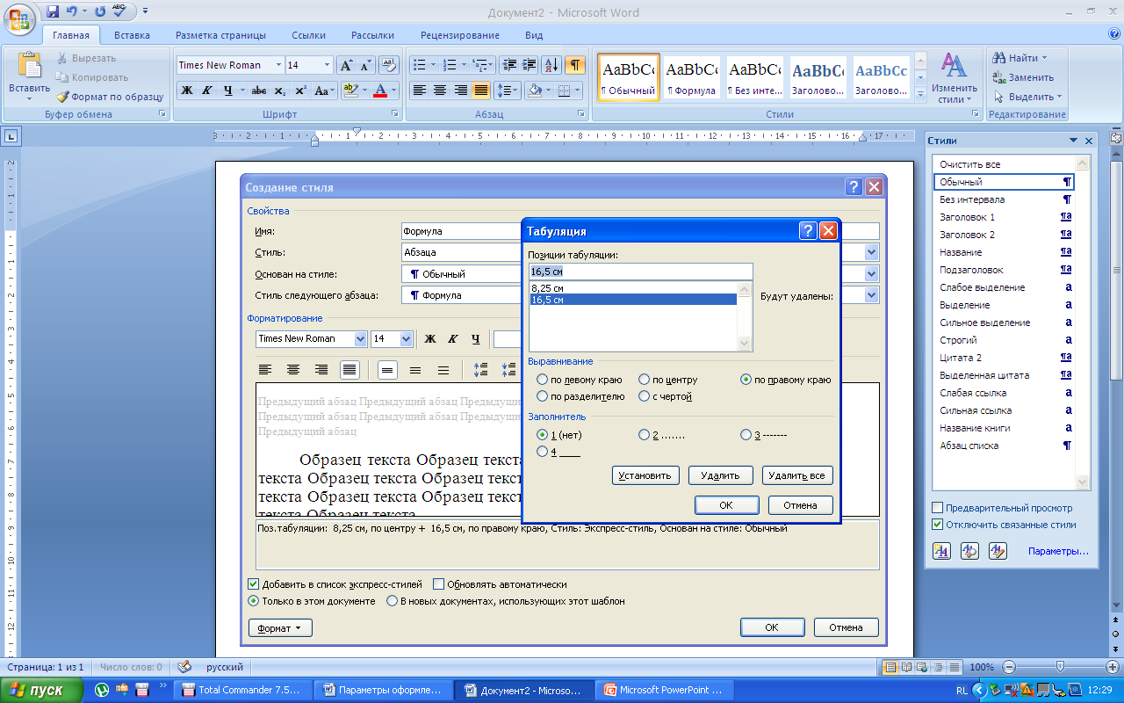
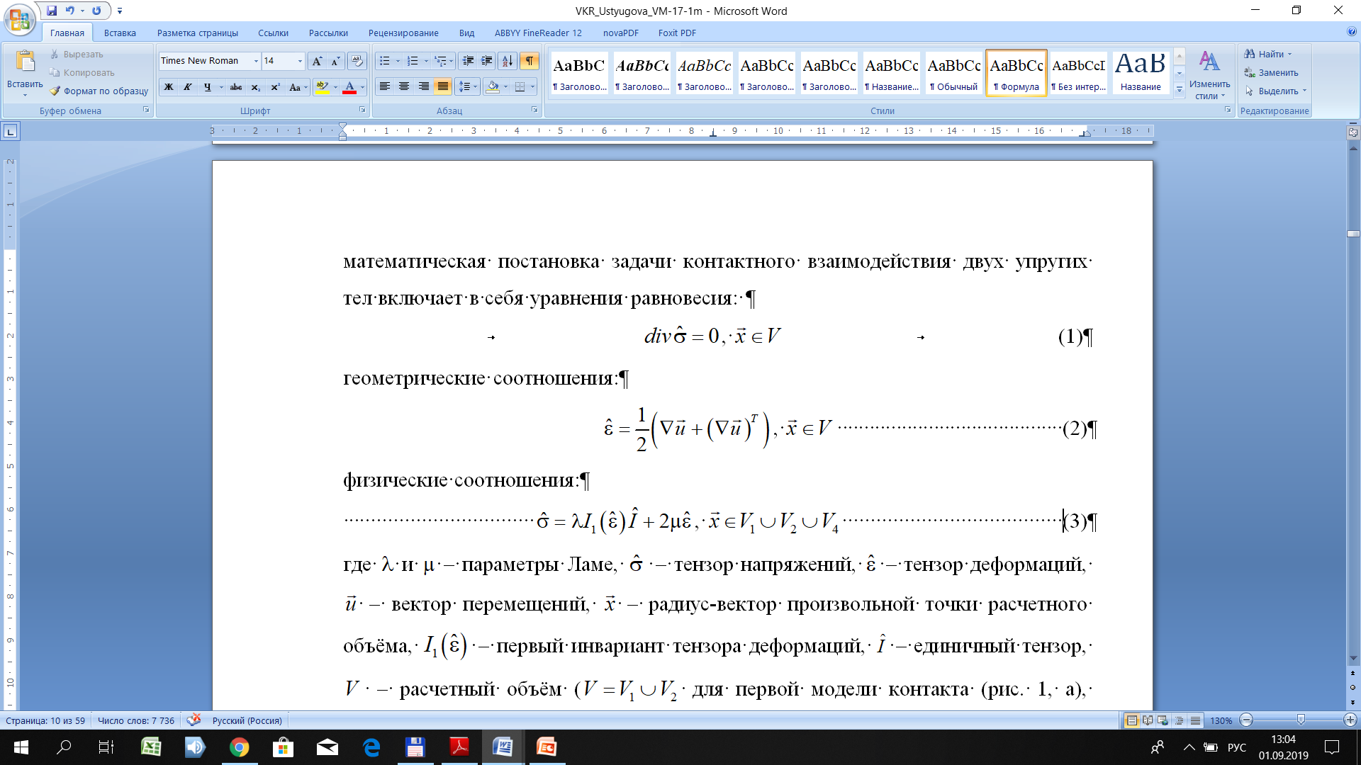
Создание нового стиля «Формула»
Создание нового стиля
Создание 2-х табуляций, для простоты выравнивания формул
Левая граница рабочей зоны документа
Правая граница рабочей зоны документа
Не правильное форматирование формул, выровненных по центру документа
Правильное форматирование формул, выровненных по центру документа
* Формулы созданы при помощи редактора формул

Slide 20
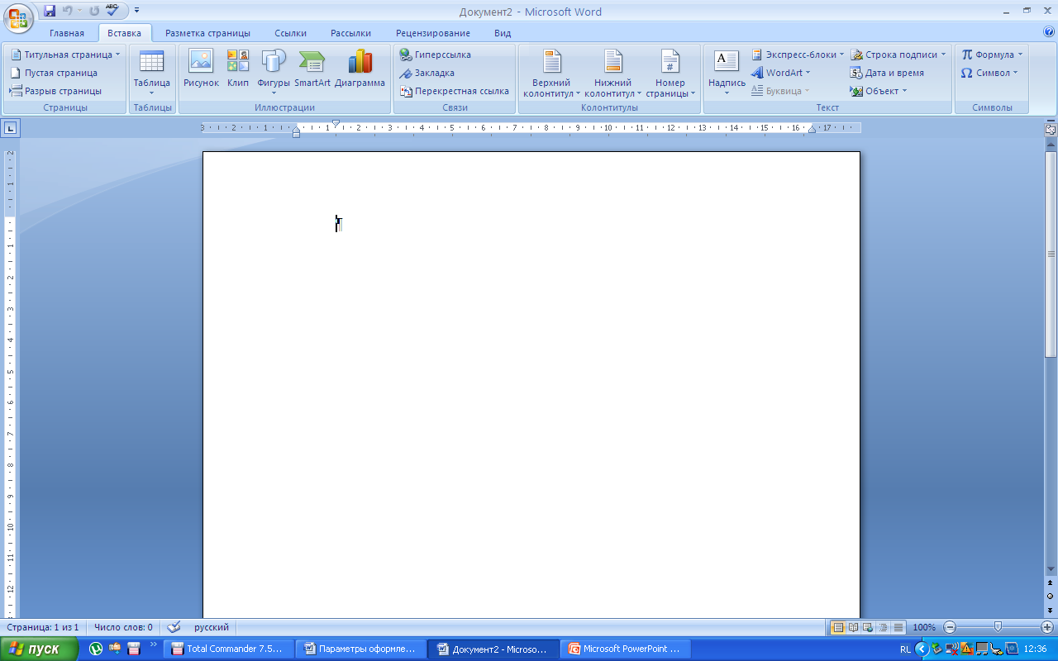
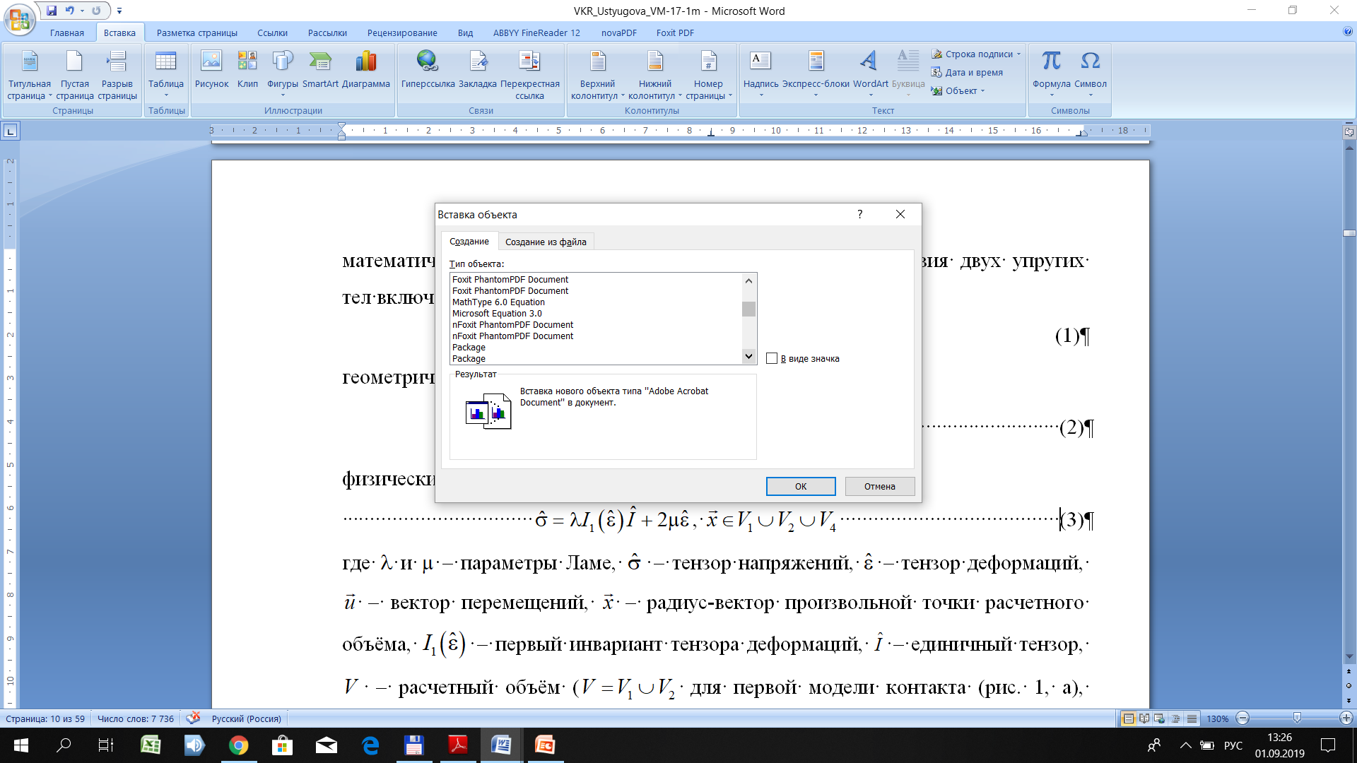
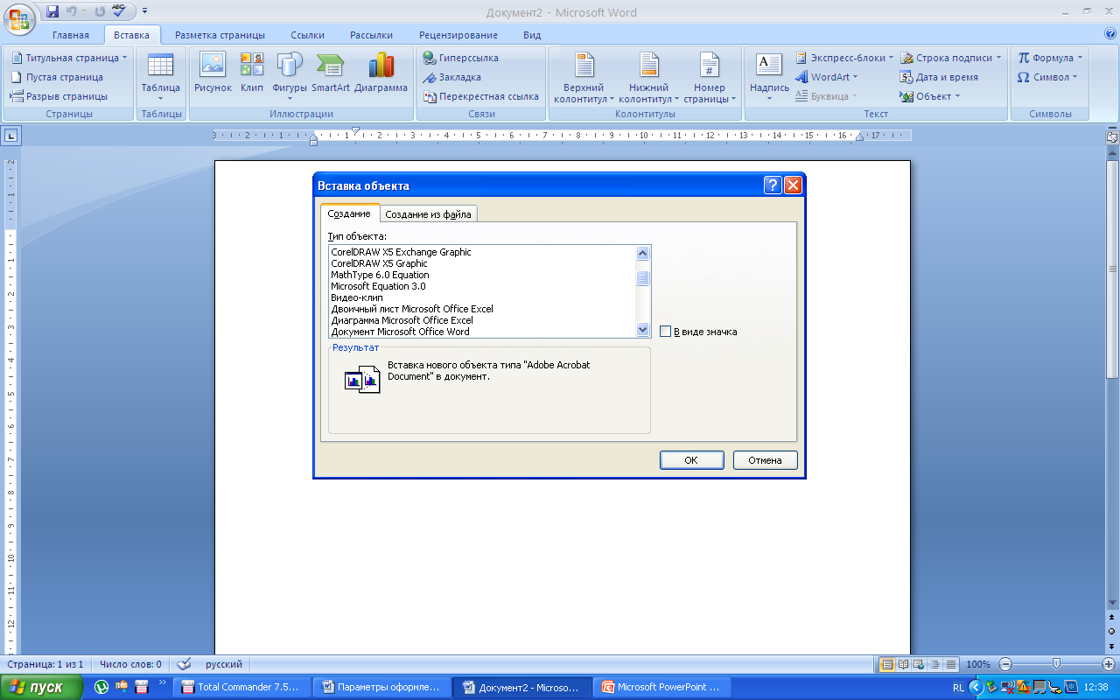
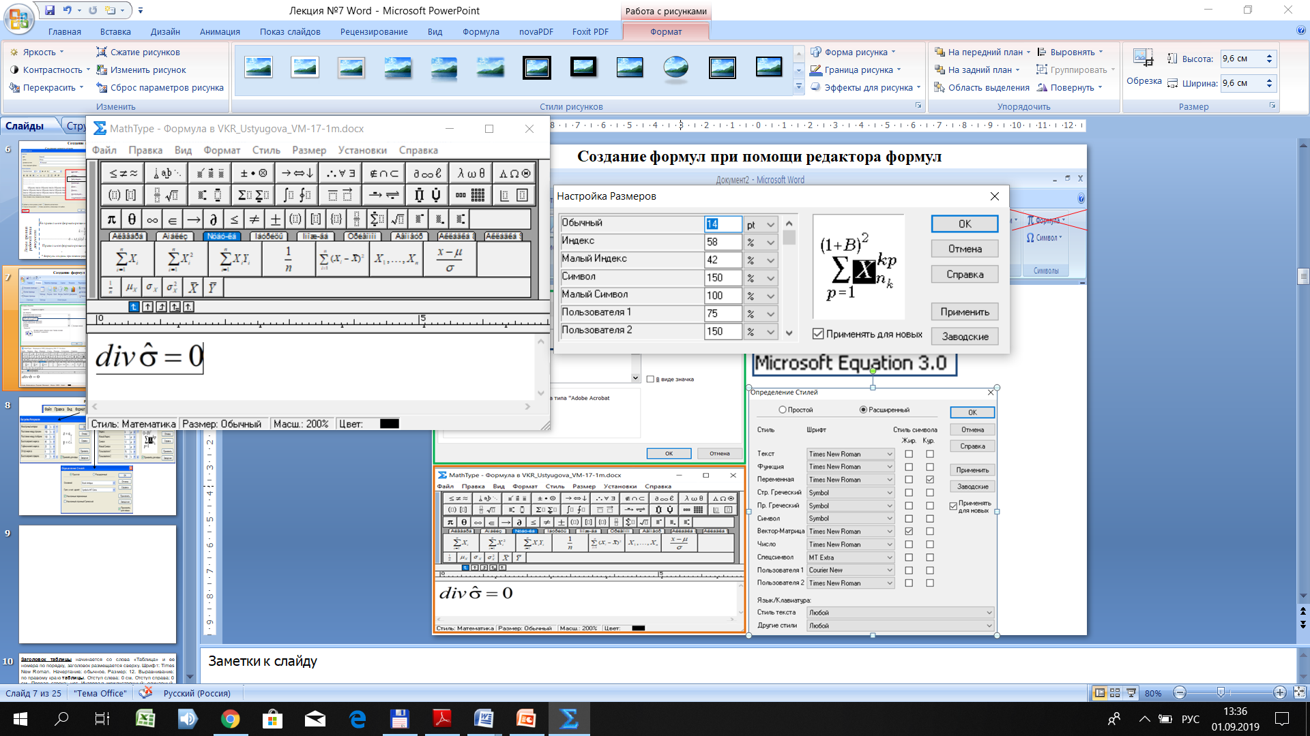
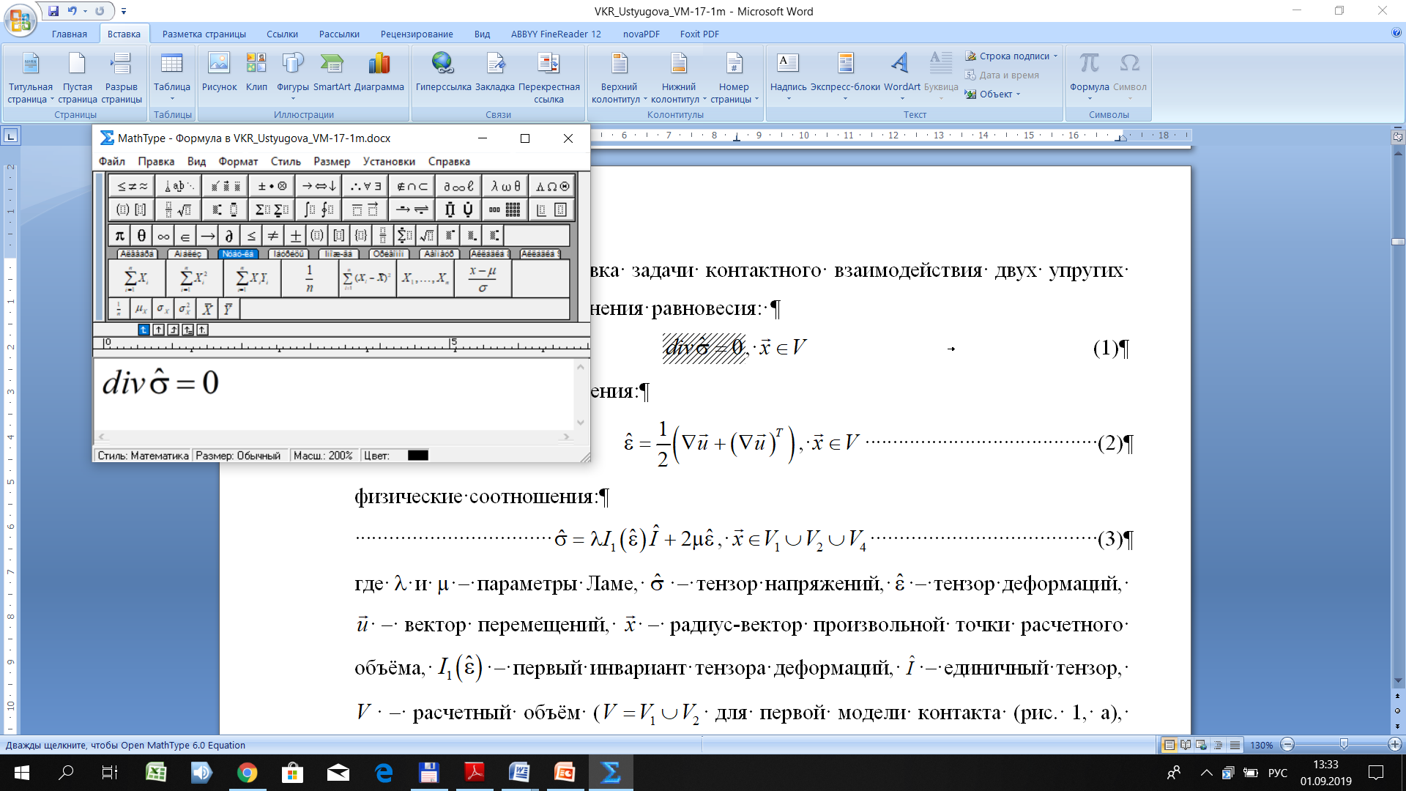
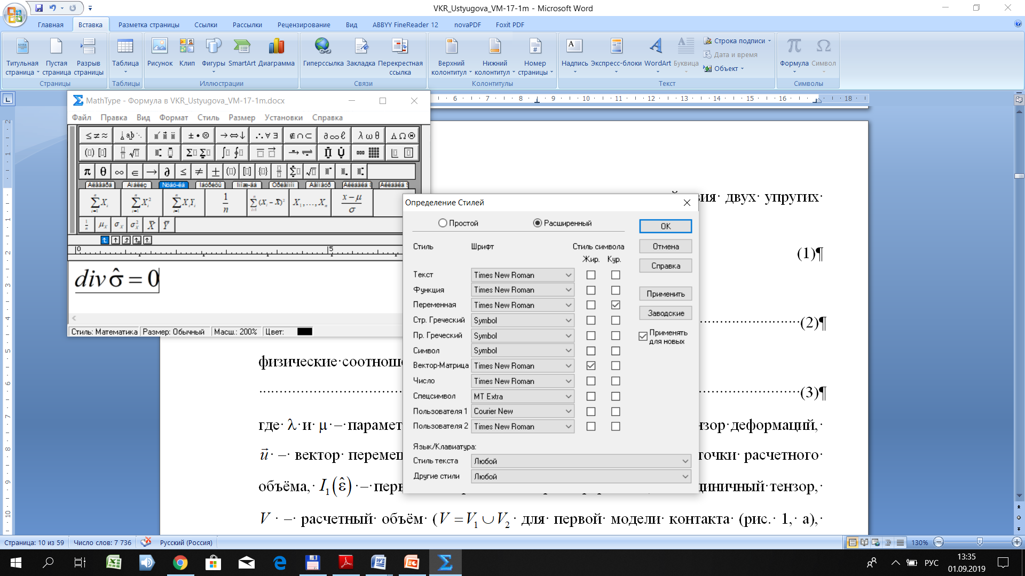
Создание формул при помощи редактора формул
Редакторы формул признанные во всем мире
Формулы настраиваются согласно требованиям или в рамках настроек текста, в которых используются. Размер «Обычного» индекса такой же как размер основного текста (аннотации, рисунка и т.п.).

Slide 21
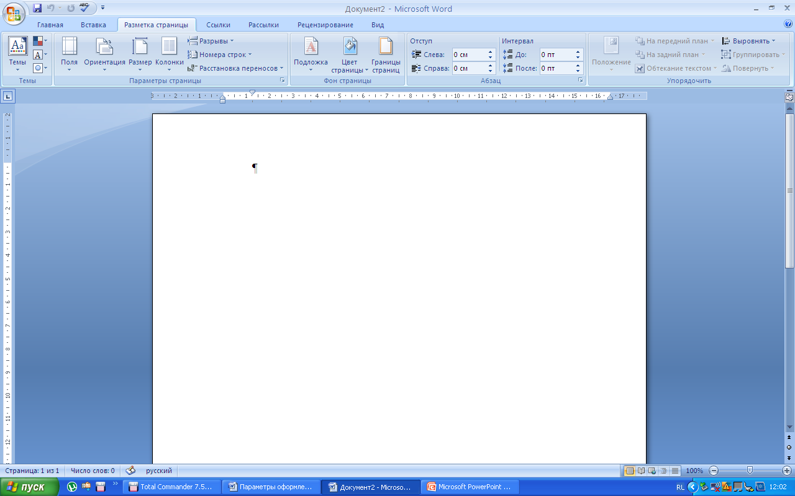




Параметры страницы
Ориентация страницы и колонки настраиваются по необходимости. Например, объемную таблицу не возможно уместить при книжной ориентации страницы.
Разрывы страницы используются для разделения глав (разделов и т.п.) текста друг от друга, текст новой главы начинается с начала нового листа.
Разрыв разделов позволяет сделать уникальные настройки для каждого раздела документа (ориентация, страницы, колонтитулы и т.д.)
Поля документы настраиваются согласно требованиям к публикации (отчет, диплом, статья и т.п.)

Slide 22


Работа с разделами документа
Создание разделов на текущей странице с форматированием в виде нескольких колонок, для экономия места, создания оригинальных структур текста или представления информации в определенном виде.
Создание разделов с форматированием в виде одной колонки в документе оформленном в виде двух колонок (статья) для включения в текст больших рисунков или таблиц.
! Для создания разделов особого форматирования на странице текста используется «Разрыв разделов» – «Текущая страница» . Для того чтобы на участке страницы было сделано особое форматирование необходимо два разрыва разделов на текущей странице, если раздел рас положен между текстом.

Slide 23

Работа с разделами документа
Часто при создании отчетной документации появляются данные (рисунки, таблицы, схемы, чертежи и т.д.), которые становятся не читаемыми при их отображении в виде книжной ориентации страницы. Таким образом для корректного отображения материала можно (нужно) ввести сатраницу(ы) документа с альбомной ориентацией.
!! Для отображения части материала в виде альбомной ориентации листа документа необходимо использовать «Разрыв раздела» – «Следующая страница». А затем для требуемого раздела документа выбирается необходимое форматировнаие.
!!! Разрывы разделов позволяют сделать с использованием колонтитулов оригинальные названия разделов и глав документа (книги), добавить комментарии автора и т.д.
!!!! Колонтитулы так же используются для нумерации страниц.

Slide 24



Создание таблиц в MS Word
Заголовок таблицы начинается со слова «Таблица» и ее номера по порядку (б/н – если таблица в документе одна; сквозная нумерация 1,2,3…; нумерация по главам (разделам) 1.1,1.2,…,3.1,3.2…), заголовок размещается в правом верхнем углу таблицы (если не сказаны другие варианты настройки заголовков таблицы).
- Названия таблиц не должны быть длиннее самих таблиц.
Таблица обязательно должна иметь название и ссылку на нее в тексте!
Для ссылки по тексту статьи на таблицу 1 можно использовать сокращение табл.1.

Slide 25


Примеры оформления таблиц в MS Word

Slide 26


Создание рисунков в MS Word
Подпись к рисунку начинается со слова «Рис.» и номера по порядку б/н – если рисунок в документе один; сквозная нумерация 1,2,3…; нумерация по главам (разделам) 1.1,1.2,…,3.1,3.2…), подпись располагается снизу и не должна выходить за рамки рисунка (могут быть специальные настройки для рисунков в зависимости от их положения и состава (например, рисунок содержит две диаграммы пронумерованные буквами а и б)).
Рисунок обязательно должен иметь название и ссылку на него в тексте!
Для ссылки по тексту статьи на рисунок 1 можно использовать сокращение рис.1.
Если на элементы рисунка не требуется что-то добавлять, тогда можно его оформить при помощи таблицы, границы которой в последствии делают невидимыми
Если на элементы рисунка требуется добавлять специальные обозначения осей, подписи данный и т.п., тогда следует его оформить при помощи «Нового полотна» (Вставка/Фигуры/Новое полотно)

Slide 27



Создание рисунков при помощи рабочего полотна

Slide 28

Примеры оформления рисунков в MS Word
Рис. 2.1. Общая схема контакта двух упругих тел:
с учетом (б, в) и без учета (а) прослойки

Slide 29



Примеры оформления рисунков в MS Word
Часто приходиться экономить объем страниц документа, а так же количество рисунков, тогда применяются сборки рисунков под одним номерном с литерами (а), (б) и т.д.
Рисунки, схемы и т.п. собираются в «Новом полотне», таким образом это будет единый объект, который можно сгруппировать, а так же легко отредактировать под любой формат.
! Текст и формулы помещаются в отдельные надписи, без заливки и линий границы (*).
!! Текст выравнивается по линиям сетки вертикальной оси при помощи междустрочного интервала.
!!! Текст выравнивается по линиям сетки горизонтальной оси при помощи пробелов.
*
!!!! Можно настроить специальный стиль для надписей рисунка с отступом слева и справа по -0,2 см, что позволит максимально эффективно использовать надписи в рисунки и экономить рабочую зону. При этом остальные настройки шрифта могут варьироваться в зависимости от содержания текста в надписи.
В отчетных документах часто происходит создание или доработка схем, используемых в постановке задачи, которая осуществляется с использованием «Нового полотна», «Надписей», «Формул», «Стандартных фигур», «Текста» и т.д.
! Вставка графического материала (диаграмм) в новое полотно без потери качества выполняется через
Главная > Вставить > Специальная вставка > Метафайл Windows (EMF) или Рисунок (метафайл Windows)
!! Инструменты MS Word позволяют создать и оформить качественно любой графический материал, для которого требуется качественная визуализация при создании отчетной документации, а так же научных статей, тезисов и материалов конференции.

Slide 30
Оформление списка литературы в MS Word
Библиографический список (Список литературы, References) оформляется отдельным разделом в конце документа (отчет, диплом, статья и т.п.), при этом литературные источники располагаются в порядке их использования по тексту в виде нумерованного списка.
Нумерация:
По мере упоминания источников;
По алфавиту.
Ссылка на источник по тексту статьи оформляется как число в квадратных скобках [1], [2], [3]. Возможна нумерация группы ссылок [1-10], [3-5 и др.].
Один источник не оформляется в виде библиографического списка. В этом случае не нужно делать ссылку на источник.
Особенности формирования списка литературы:
- Источники в списке литературы считаются актуальными, если с момента их издания прошло не более 5 лет.
- Список литературы может включать литературу, изданную более чем 5 лет назад, но количество ссылок на такие источники не должно быть много.
- Список литературы должен включать отечественные и международные источники в русскоязычных документах (отчет, диплом, статья и т.п.).
- Список литературы должен включать в основном источники из международных баз цитирования в англоязычных документах (статья и т.п.).

Slide 31
Одно из стандартное оформление ссылок на книги и статьи в России
Оформление ссылки на статью:
№ по порядку. ФИО авторов через запятую Название статьи // Название журнала. – Год издания. – №, том. – страницы.
Пример ссылки на статью:
3. Тукашев Ж.Б., Адилханова Л.А. Исследование напряженно-деформированного состояния дорожного покрытия // Геология, география и глобальная энергия. – 2010. – № 2. – C. 163-166. Оформления ссылки на книгу:
№ по порядку. ФИО авторов книги через запятую Название книги. – Город издания: Издательство, Год издания. – Количество страниц.
Пример ссылки на книгу:
9. Александров В.М., Мхитарян С.М. Контактные задачи для тел с тонкими покрытиями и прослойками. – М.: Наука, 1983. – 488 с.

Slide 32


Пример 1 оформление списка литературы в MS Word

Slide 33


Пример 2 оформление списка литературы в MS Word

